Slide 1
Corso Tecnico
TRATTAMENTO ACQUE REFLUE

Slide 2
RELATORI:
Ing. Daniele Giovannelli
Ingegnere per la depurazione delle acque
E-mail: d.giovannelli@elbi.it

Slide 3
PROGRAMMA
Tipologia di scarichi – tipologia impianti
Normativa nazionale , normative regionali (cenni)
Abitante equivalente, definizioni e calcolo
Reflui civili, le problematiche
Impianti primari: degrassatori - imhoff- settiche
impianti secondari per scarico in corpo superficiale e suolo (varie tecnologie)
Trattamento acque meteoriche ( acque dilavamento, acque di prima pioggia)
Tecnologie per il trattamento delle acque meteoriche
Reflui industriali (attività) cenni
Sistemi wash (autolavaggi)
Recupero acque meteoriche
Discussione libera

Slide 4
I fenomeni di inquinamento nei vari corpi idrici
L’inquinamento può riguardare
Fiume
Lago
Mare
Falda sotterranea
Gli scarichi possono essere
Concentrati (alberghi, complessi turistici, fabbriche, civili abitazioni, scuole ,ecc.)
Diffuso (allevamenti su vaste superfici, precipitazioni di acque meteoriche di atmosfere inquinate)

Slide 5
Fiumi:
Consumo di ossigeno disciolto
Morte dei pesci
Condizioni anaerobico settiche
Sviluppo di cattivi odori
Condizioni estetiche cattive (materiali galleggianti, oli grassi)
Microrganismi (patogeni , batteri , virus) che possono compromettere gli usi ricreativi
Metalli pesanti che in seguito a fenomeni di bioaccumulo danno vita a fenomeni mutageni, cancerogeni ecc.
Impianti di depurazione

Slide 6
Laghi:
…….oltre a quanto detto per i fiumi
Nutrienti (azoto e fosforo)
Sviluppo enorme di alghe
Eutrofizzazione
(eccesso di sostanze organiche accumulate)
Mare:
Batteri , virus, patogeni (problema per i bagnanti)
Falde sotterranee:
Perdite di fognature
Perdite da serbatoi interrati
Pozzi perdenti
Subirrigazione
Percolazione di terreni agricoli

Slide 7
Processi depurativi
Fisico
Biologico
Chimico
Sedimentazione
Fisico
Adsorbimento

Slide 8
biologico
Assorbimento
Degradazione per il metabolismo
batteri
protozoi
Assorbimento attraverso la membrana cellulare di sostanze in soluzione
Riduzione di batteri e di sostanze corpuscolate dando vita ad acque decisamente limpide
La dissoluzione di sostanze non disciolte avviene grazie ad enzimi extracellulari emessi dalla cellula stessa
rotiferi
Assorbimento anche di sostanze non biodegradabili
Si nutrono di batteri e particelle solide
I processi di tipo biologico sono tutti fortemente influenzati dalla Temperatura

Slide 9
Processi biologici
ANAEROBICI (CO2, CH4,H2)
AEROBICI (CO2 – H2O)
Urea NH3 NO2 NO3
I BATTERI SFRUTTANO L’OSSIGENO LEGATO ALLE MOLECOLE DEI COMPOSTI ORGANICI E INORGANICI PRESENTI NEL MEZZO
PRESENZA DI OSSIGENO LIBERO
ASSENZA DI CATTIVI ODORI
In condizioni di ph alcalino si parla di digestione
In condizioni di ph acido si parla di putrefazione
Setticità e odori nauseabondi

Slide 10
Processi: ….2 tipologie
Biomassa sospesa
Biomassa adesa
FBC
FOT
FAN
FAN ERU
FPAI SUPERIOR
FPAI
FAE

Slide 11
Processi di tipo chimico
Ossidazione
Coagulazione
Precipitazione
Neutralizzazione delle cariche elettriche di segno opposto
Le particelle possono così aggregarsi e successivamente sedimentare
Abbattimento del fosforo
Acqua ossigenata
Ozono
Cloro
Aggiunta di ioni diminuisce la solubilità di certe sostanze che tendono così a precipitare
Per la piccola impiantistica: cloro

Slide 12
Decreto Legislativo 3 aprile 2006, n. 152
"Norme in materia ambientale"
La difesa del suolo e la tutela delle acque dall'inquinamento è normato da:
In riferimento agli argomenti di nostro interesse, riporto quanto segue:
Acque reflue domestiche
D.L.vo 152/2006 ART. 100
(reti fognarie)
1. Gli agglomerati con un numero di abitanti equivalenti superiore a 2.000 devono essere provvisti di reti fognarie per le acque reflue urbane.
2. La progettazione, la costruzione e la manutenzione delle reti fognarie si effettuano adottando le migliori tecniche disponibili e che comportino costi economicamente ammissibili, tenendo conto, in particolare:
a) della portata media, del volume annuo e delle caratteristiche delle acque reflue urbane;
b) della prevenzione di eventuali fenomeni di rigurgito che comportino la fuoriuscita delle acque reflue dalle sezioni fognarie;
c) della limitazione dell'inquinamento dei ricettori, causato da tracimazioni originate da particolari eventi meteorici.
3. Per insediamenti, installazioni o edifici isolati che producono acque reflue domestiche, le regioni individuano sistemi individuali o altri sistemi pubblici o privati adeguati che raggiungano lo stesso livello di protezione ambientale, indicando i tempi di adeguamento degli scarichi a detti sistemi.
Acque meteoriche di dilavamento
D.L.vo 152/2006 ART. 113
(acque meteoriche di dilavamento e acque di prima pioggia)
1. Ai fini della prevenzione di rischi idraulici ed ambientali, le regioni, previo parere del Ministero dell'ambiente e della tutela del territorio, disciplinano e attuano:
a) le forme di controllo degli scarichi di acque meteoriche di dilavamento provenienti da reti fognarie separate;
b) i casi in cui può essere richiesto che le immissioni delle acque meteoriche di dilavamento, effettuate tramite altre condotte separate, siano sottoposte a particolari prescrizioni, ivi compresa l'eventuale autorizzazione.
2. Le acque meteoriche non disciplinate ai sensi del comma 1 non sono soggette a vincoli o prescrizioni derivanti dalla parte terza del presente decreto.
3. Le regioni disciplinano altresì i casi in cui può essere richiesto che le acque di prima pioggia e di lavaggio delle aree esterne siano convogliate e opportunamente trattate in impianti di depurazione per particolari condizioni nelle quali, in relazione alle attività svolte, vi sia il rischio di dilavamento da superfici impermeabili scoperte di sostanze pericolose o di sostanze che creano pregiudizio per il raggiungimento degli obiettivi di qualità dei corpi idrici.
4. E' comunque vietato lo scarico o l'immissione diretta di acque meteoriche nelle acque sotterranee.
Come sopra evidenziato, per quanto riguarda il campo di nostro interesse, la normativa nazionale rimanda alle singole regioni che adottano i PTA (Piano di Tutela delle Acque) regionali.

Slide 13
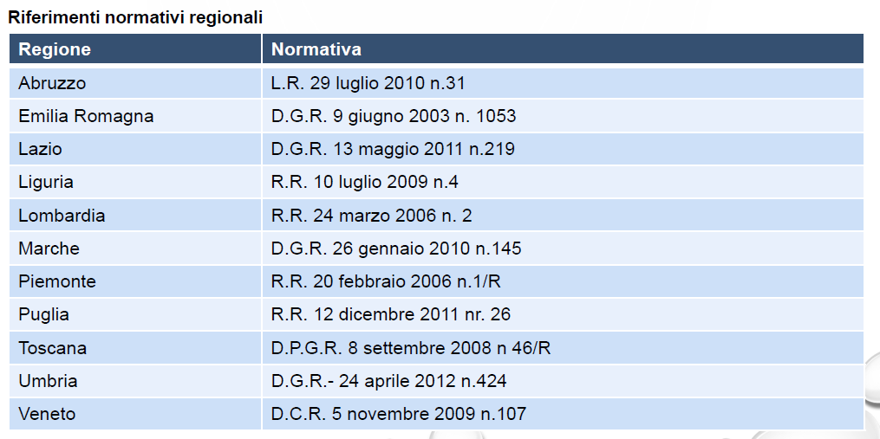

Slide 14
Definizioni secondo il D.L.vo 152/06
- abitante equivalente: il carico organico biodegradabile avente una richiesta biochimica di ossigeno a 5 giorni (BOD5) pari a 60 grammi di ossigeno al giorno.
- reflui domestici: acque reflue provenienti da insediamenti di tipo residenziali e da servizi e derivanti prevalentemente dal metabolismo umano o da attività domestiche.
- reflui urbani: il miscuglio di acque reflue domestiche, di acque reflue industriali, e/o di quelle meteoriche di dilavamento convogliate in reti fognarie, anche separate, e provenienti da agglomerato.
- reflui industriali: qualsiasi tipo di acque reflue provenienti da edifici o installazioni in cui si svolgono attività commerciali o di produzione di beni, differenti qualitativamente dalle acque reflue domestiche e da quelle meteoriche di dilavamento, intendendosi per tali anche quelle venute in contatto con sostanze o materiali, anche inquinanti, non connessi con le attività esercitate nello stabilimento.
- rete fognaria: il sistema di canalizzazioni, generalmente sotterranee, per la raccolta e il convogliamento delle acque reflue domestiche, industriali ed urbane fino al recapito finale.
- acque superficiali: le acque interne, ad eccezione delle sole acque sotterranee, le acque di transizione e le acque costiere.
- suolo: il territorio, il suolo, il sottosuolo, gli abitati e le opere infrastrutturali.
- trattamento appropriato: il trattamento delle acque reflue urbane mediante un processo ovvero un sistema di smaltimento che, dopo lo scarico, garantisca la conformità dei corpi idrici recettori ai relativi obiettivi di qualità ovvero sia conforme alle disposizioni della parte terza del presente decreto.

Slide 15
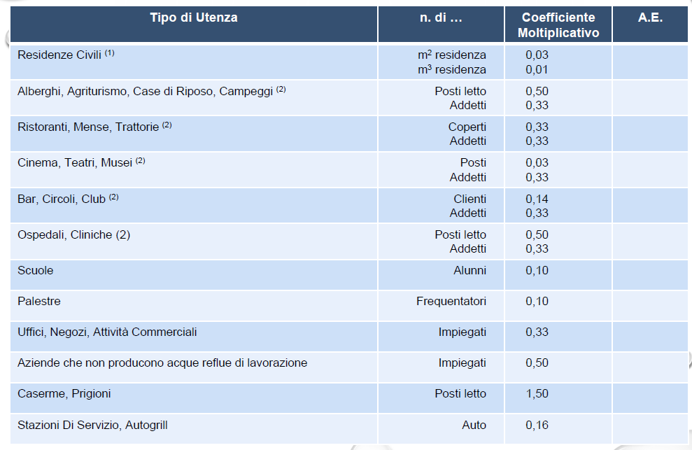
ABITANTE EQUIVALENTE: CALCOLO

Slide 16
ESEMPIO DI CALCOLO A.E. DI UN IMPIANTO
RISTORANTE – ALBERGO CHE HA 100 POSTI LETTO E CHE FA 100 PASTI GIORNO E 15 ADDETTI CHE LAVORANO ALL’INTERNO:
1 POSTO LETTO =0,5 A.E.
SEGUE CHE 100 POSTI LETTO X 0.5 A.E./P.L. = 50 A.E.
1 PASTO SERVITO=0,33 A.E.
SEGUE CHE 100 P. X 0.33 A.E./P. = 33 A.E.
1 ADDETTO =0,33 A.E
SEGUE CHE 15 ADD. X 0.33 A.E. /ADD. = 5 A.E.
A.E. TOTALI = 50 A.E. + 33 A.E. + 5 A.E = 88 A.E.

Slide 17
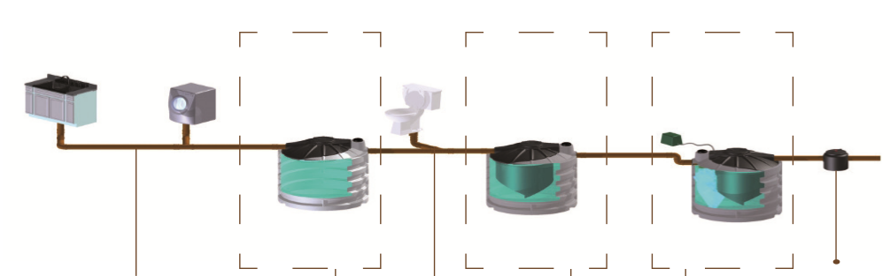
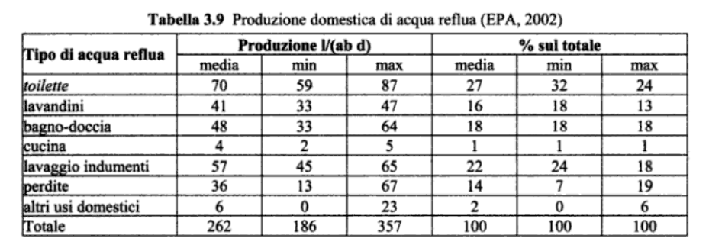
ACQUE NERE E ACQUE GRIGIE
ACQUE GRIGIE
ACQUE NERE

Slide 18
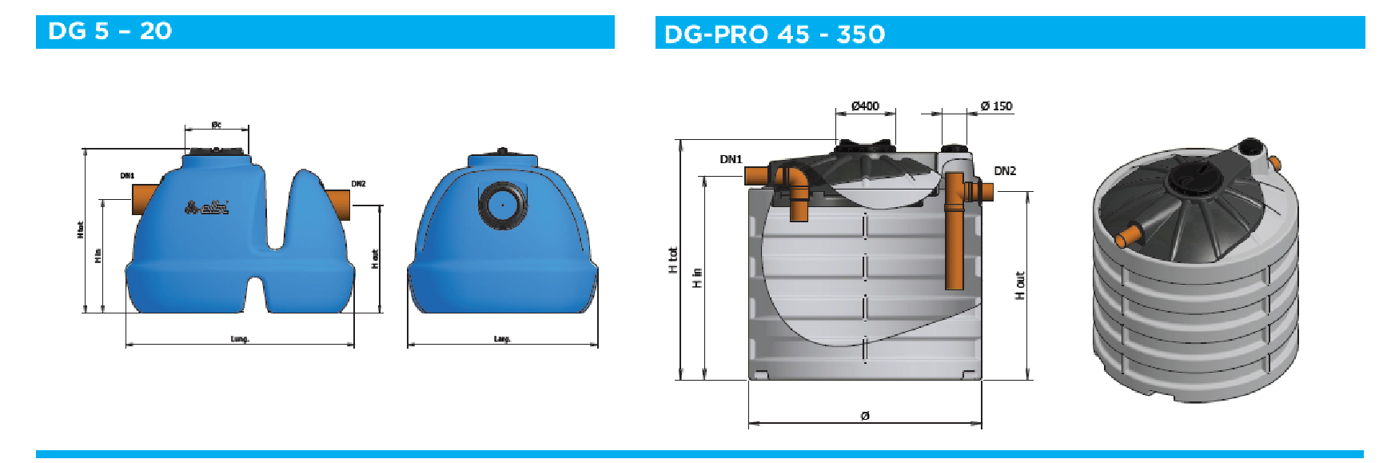
DEGRASSATORI DG E DG PRO
MODELLO | CODICE | COPERTI | A.E. | VOLUME TOTALE (LITRI) | H TOT (MM) | H IN (MM) | H OUT (MM) | L ( MM) | VOLUME GRASSI (LITRI) | VOLUME FANGHI (LITRI) | DN1/DN2 (MM)
DG 5 | A5O0005 | 10 - 15 | 6 | 95 | 600 | 410 | 390 | 830 x 690 | 10 | 25 | 110
DG 10 | A5O0010 | 21 - 30 | 11 | 190 | 710 | 520 | 500 | 995 x 825 | 20 | 50 | 110
DG 15 | A5O0015 | 31 - 46 | 16 | 285 | 795 | 605 | 585 | 1135 x 945 | 30 | 75 | 110
DG 20 | A5O0020 | 41 - 62 | 21 | 380 | 875 | 685 | 665 | 1255 x 1040 | 40 | 100 | 110
DG-PRO 45 | A5O0045 | 92 - 138 | 52 | 853 | 1240 | 1030 | 935 | 1310 | 90 | 225 | 110
DG-PRO 60 | A5O0060 | 127 - 190 | 70 | 1170 | 1500 | 1290 | 1195 | 1310 | 120 | 300 | 110
DG-PRO 75 | A5O0075 | 161 - 242 | 85 | 1490 | 1760 | 1550 | 1455 | 1310 | 150 | 375 | 110
DG-PRO 110 | A5O0110 | 235 - 353 | 110 | 2170 | 1700 | 1445 | 1330 | 1650 | 220 | 550 | 125
DG-PRO 140 | A5O0140 | 295 - 445 | 135 | 2740 | 1990 | 1735 | 1620 | 1650 | 280 | 700 | 125
DG-PRO 170 | A5O0170 | 359 - 535 | 185 | 3310 | 2280 | 2025 | 1910 | 1650 | 340 | 850 | 125
DG-PRO 240 | A5O0240 | 510 - 765 | 265 | 4710 | 1900 | 1605 | 1475 | 2270 | 480 | 1200 | 160
DG-PRO 350 | A5O0350 | 735 -1093 | 370 | 6710 | 2430 | 2130 | 2000 | 2270 | 700 | 1750 | 160

Slide 19
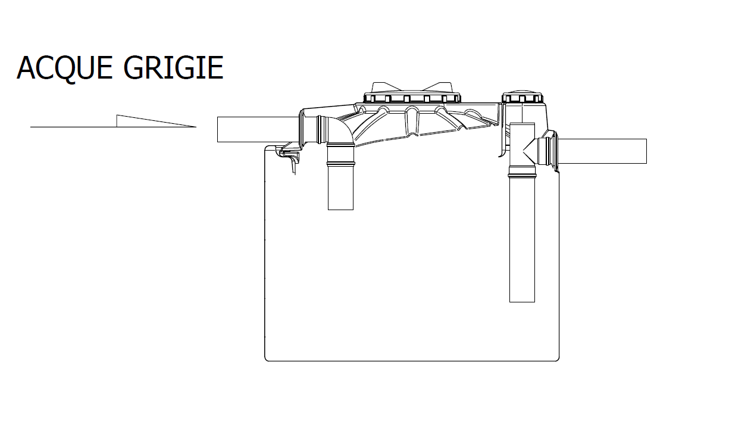

Slide 20
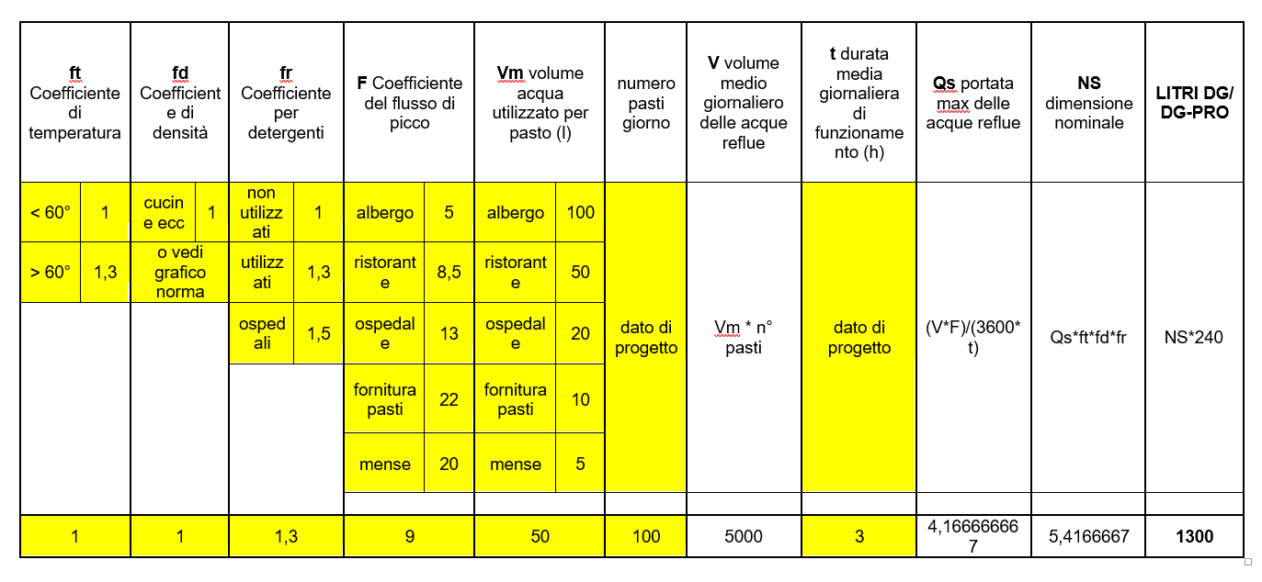

Slide 21
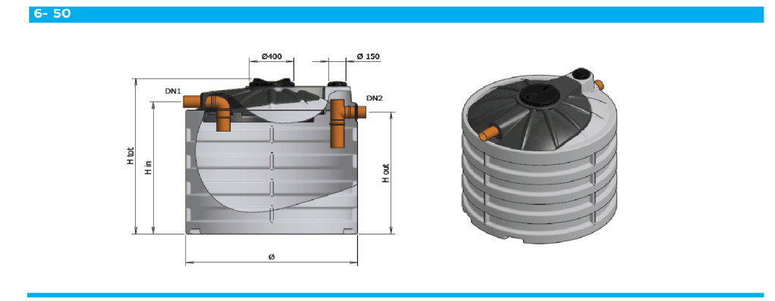
FOSSA SETTICA - ST
FOSSA SETTICA MONOCAMERALE ST - M |  | ABITANTI EQUIVALENTI | PORTATA GIORNALIERA | PORTATA DI PUNTA | VOLUMI DI INGOMBRO TOTALI | INGOMBRO FOSSA SETTI CA Ø x h | DIAMETRO TUBI | ALTEZZA INGRESSO | ALTEZZA USCITA
MODELLO | CODICE | A.E. | m³/g | m³/h | m³ | cm | mm | cm | cm
ST - M 6 | A5P0006 | 7 | 1,4 | 0,14 | 1,67 | 131 x 124 | 110 | 103 | 93,5
ST - M 9 | A5P0009 | 9 | 1,8 | 0,18 | 2,02 | 131 x 150 | 110 | 129 | 119,5
ST - M 12 | A5P0012 | 12 | 2,4 | 0,24 | 2,37 | 131 x 176 | 110 | 155 | 145,5
ST - M 15 | A5P0015 | 17 | 3,4 | 0,34 | 3,63 | 165 x 170 | 125 | 144,5 | 133
ST - M 18 | A5P0018 | 21 | 4,2 | 0,42 | 4,25 | 165 x 199 | 125 | 173,5 | 162
ST - M 25 | A5P0025 | 25 | 5 | 0,5 | 4,87 | 165 x 228 | 125 | 202,5 | 191
ST - M 35 | A5P0035 | 35 | 7 | 0,7 | 7,69 | 227 x 190 | 160 | 160,5 | 147,5
ST - M 50 | A5P0050 | 50 | 10 | 1 | 9,83 | 227 x 243 | 160 | 213 | 200

Slide 22
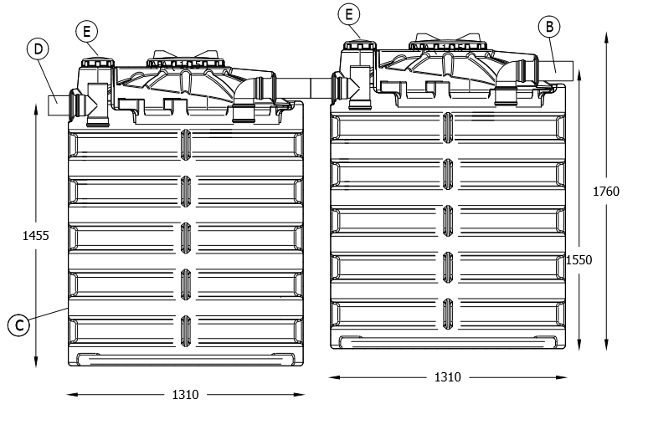
DIMENSIONAMENTO SETTICHE
Per popolazioni fino a 50 A.E. il dimensionamento, non applicabile alle nuove installazioni, segue le linee guida fornite dalla delibera del 4/2/77 per cui occorre prevedere un tempo di residenza di almeno 12 ore per la portata giornaliera scaricata (150-200 l/AE) e almeno 50 l pro-capite per lo stoccaggio dei fanghi, per un totale di 125-150 l/AE
RENDIMENTI DEPURATIVI
RIDUZIONE SOSTANZE SEDIMENTABILI = 90%
RIDUZIONE BOD =30%
RIDUZIONE GRASSI E OLI = 70 – 90 %

Slide 23
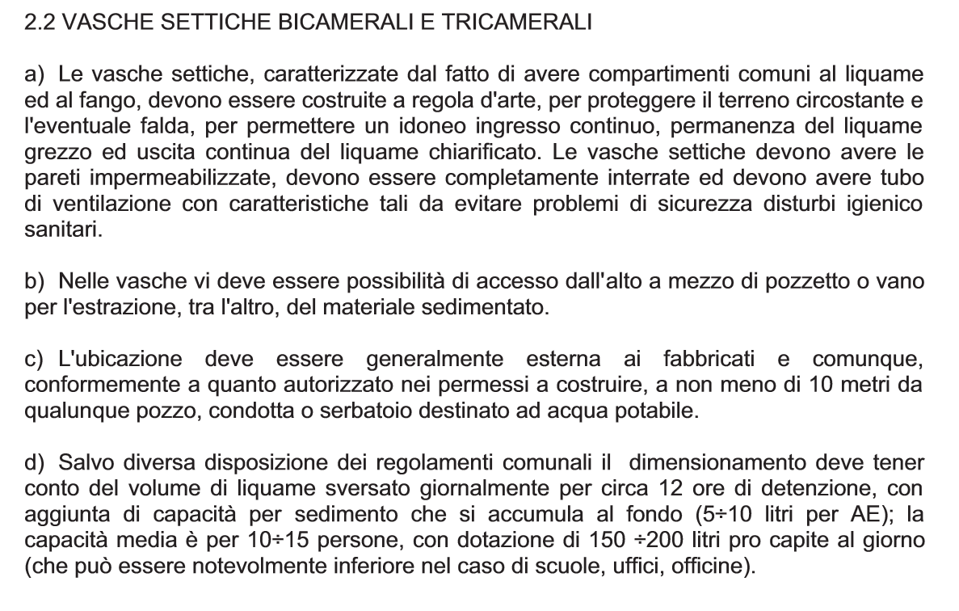
8 settembre 2008, n. 46-R (TOSCANA)

Slide 24
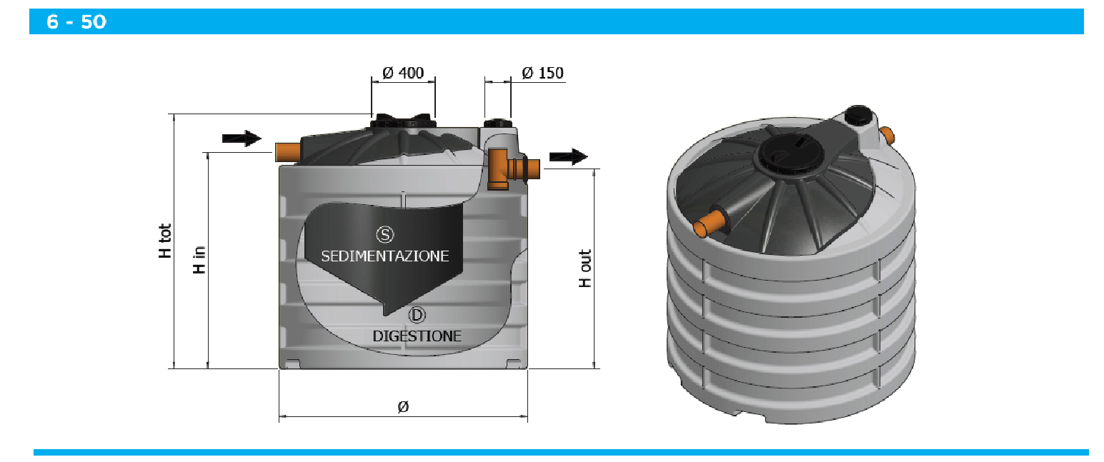
FOSSA IMHOFF
IMHOFF |  | ABITANTI EQUIVALENTI | SEDIMENTATORE | DIGESTORE | VOLUMI DI INGOMBRO TOTALI | INGOMBRO IMHOFF Ø x h | DIAMETRO TUBI | ALTEZZA INGRESSO | ALTEZZA USCITA
MODELLO | CODICE | A.E. | litri | litri | m³ | cm | mm | cm | cm
IMHOFF 6 | A5N0006 | 7 | 255 | 730 | 1,67 | 131 x 124 | 110 | 103 | 93,5
IMHOFF 9 | A5N0009 | 9 | 365 | 930 | 2,02 | 131 x 150 | 110 | 129 | 119,5
IMHOFF 12 | A5N0012 | 12 | 490 | 1240 | 2,37 | 131 x 176 | 110 | 155 | 145,5
IMHOFF 15 | A5N0015 | 15 | 630 | 1520 | 3,63 | 165 x 170 | 125 | 144,5 | 133
IMHOFF 18 | A5N0018 | 18 | 760 | 1920 | 4,25 | 165 x 199 | 125 | 173,5 | 162
IMHOFF 25 | A5N0025 | 25 | 1000 | 2520 | 4,87 | 165 x 228 | 125 | 202,5 | 191
IMHOFF 35 | A5N0035 | 36 | 1450 | 3610 | 7,69 | 227 x 190 | 160 | 160,5 | 147,5
IMHOFF 50 | A5N0050 | 50 | 2050 | 5050 | 9,83 | 227 x 243 | 160 | 213 | 200

Slide 25
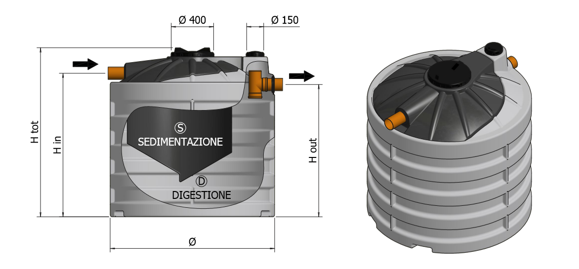
RENDIMENTI DEPURATIVI IMHOFF
BOD = 30 %
SOLIDI SEDIMENTABILI 90%
SS TOTALI = 55 – 60 %

Slide 26
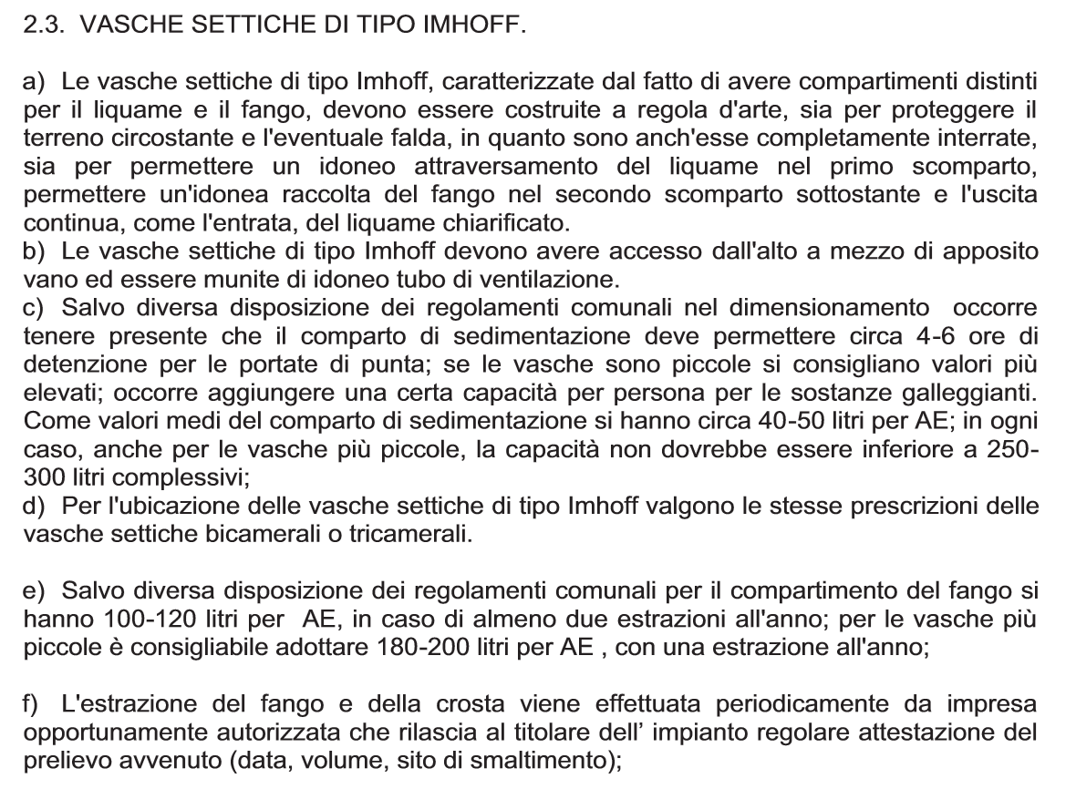
8 settembre 2008, n. 46-R (TOSCANA)

Slide 27
IMPIANTI SECONDARI
FAN (FILTRO PERCOLATORE ANAEROBICO) (- ERU-)
FAE (FILTRO PERCOLATORE AEROBICO) (-ERU-)
FBC (IMPIANTO A FANGHI ATTIVI A BASSO CARICO
FOT (IMPIANTOAD OSSIDAZIONE TOTALE)
FPAI
FPAI SUPERIOR
SUBI
DRENASUB
FITO
EVAPO

Slide 28
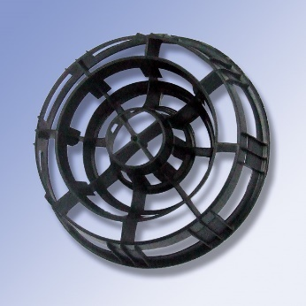
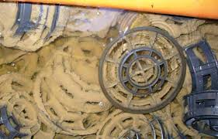
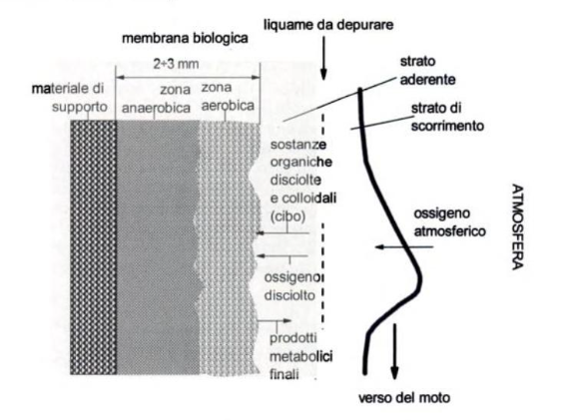
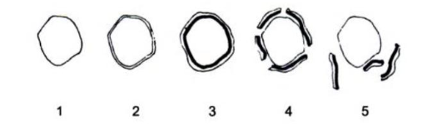
FILTRI PERCOLATORI
LE SOSTANZE ORGANICHE SON TRATTENUTE PER ASSIMILAZIONE E PER ADSORBIMENTO

Slide 29
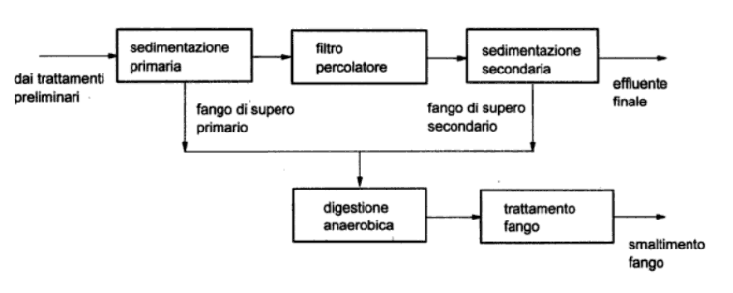
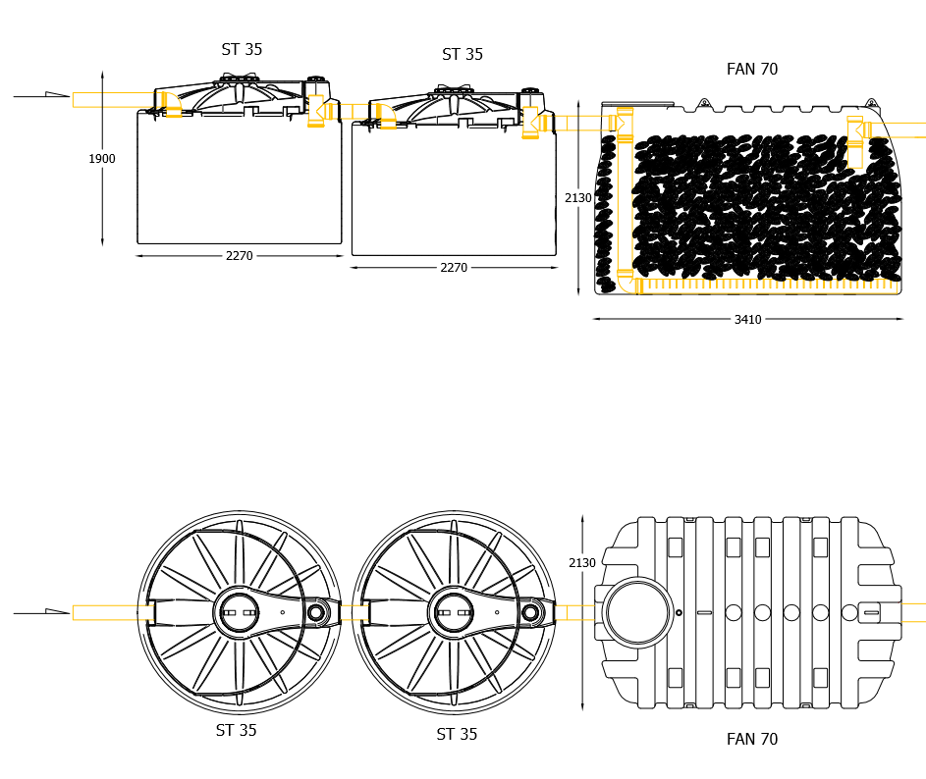
PRETRATTAMENTI: FOSSA SETTICA:
DISOLEAZIONE E SEDIMENTAZIONE
EVITARE IMPACCAMENTI DEL FILTRO E OSTRUZIONI

Slide 30
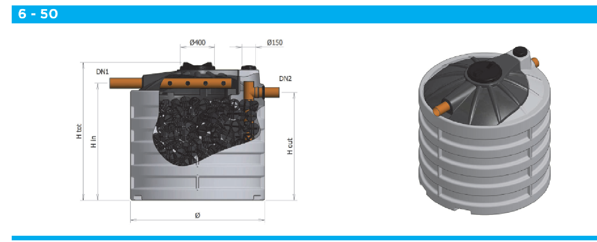
FAN (FILTRO PERCOLATORE ANAEROBICO)
FAN |  | ABITANTI EQUIVALENTI | VOLUME FILTRO | SUPERFICIE FILTRO | ALTEZZA TOTALE | ALTEZZA INGRESSO | ALTEZZA USCITA | DIAMETRO Ø | DIAMETRO TUBI
MODELLO | CODICE | A.E. | litri | m² | mm | mm | mm | mm | mm
FAN 6 | A5B2006 | 7 | 850 | 102 | 1240 | 1030 | 935 | 1310 | 110
FAN 9 | A5B2009 | 9 | 1000 | 120 | 1500 | 1290 | 1195 | 1310 | 110
FAN 12 | A5B2012 | 12 | 1300 | 156 | 1760 | 1550 | 1455 | 1310 | 110
FAN 15 | A5B2015 | 15 | 2000 | 240 | 1700 | 1445 | 1330 | 1650 | 125
FAN 18 | A5B2018 | 18 | 2500 | 300 | 1990 | 1735 | 1620 | 1650 | 125
FAN 25 | A5B2025 | 25 | 3000 | 360 | 2280 | 2025 | 1910 | 1650 | 125
FAN 35 | A5B2035 | 36 | 4500 | 540 | 1900 | 1605 | 1475 | 2270 | 160
FAN 50 | A5B2050 | 50 | 6500 | 780 | 2430 | 2130 | 2000 | 2270 | 160

Slide 31
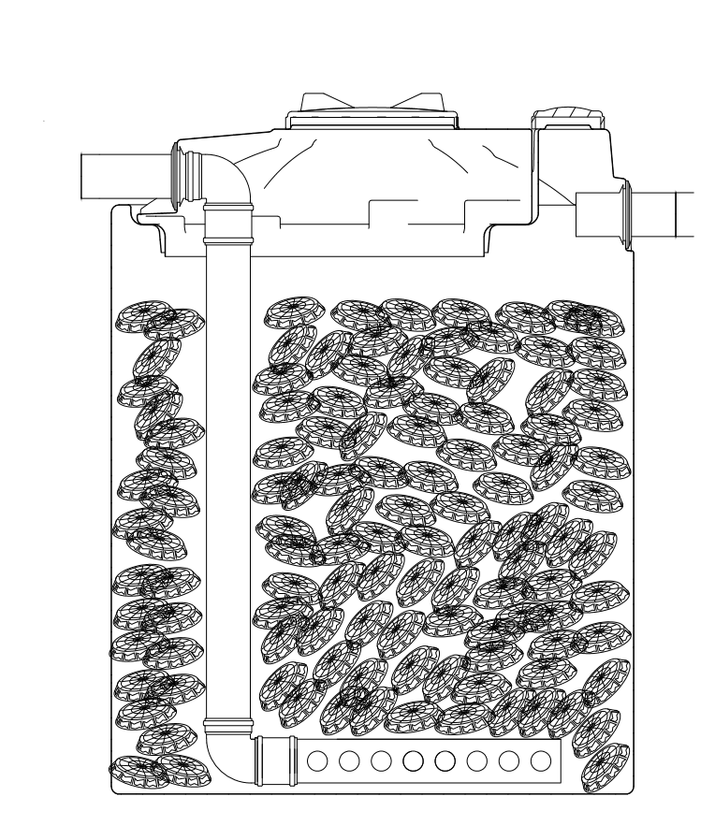


Slide 32
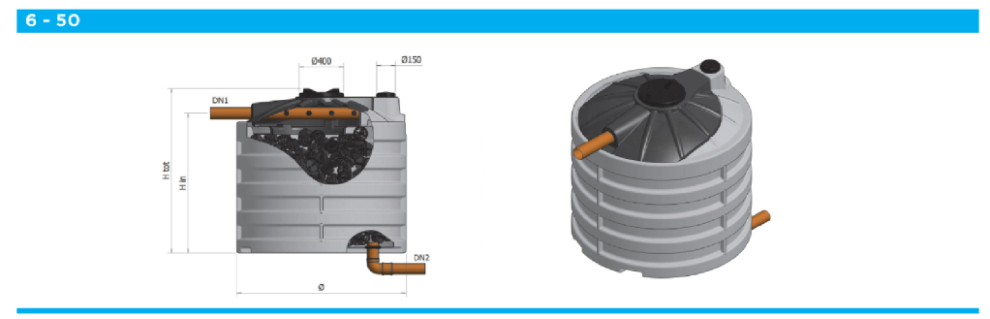
FAE (FILTRO PERCOLATORE AEROBICO)
FAE |  | ABITANTI EQUIVALENTI | VOLUME FILTRO | SUPERFICIE FILTRO | ALTEZZA TOTALE | ALTEZZA INGRESSO | ALTEZZA USCITA | DIAMETRO Ø | DIAMETRO TUBI
MODELLO | CODICE | A.E. | litri | m² | mm | mm | mm | mm | mm
FAE 6 | A5B1006 | 7 | 850 | 102 | 1240 | 1030 | 935 | 1310 | 110
FAE 9 | A5B1009 | 9 | 1000 | 120 | 1500 | 1290 | 1195 | 1310 | 110
FAE 12 | A5B1012 | 12 | 1300 | 156 | 1760 | 1550 | 1455 | 1310 | 110
FAE 15 | A5B1015 | 15 | 2000 | 240 | 1700 | 1445 | 1330 | 1650 | 125
FAE 18 | A5B1018 | 18 | 2500 | 300 | 1990 | 1735 | 1620 | 1650 | 125
FAE 25 | A5B1025 | 25 | 3000 | 360 | 2280 | 2025 | 1910 | 1650 | 125
FAE 35 | A5B1035 | 36 | 4500 | 540 | 1900 | 1605 | 1475 | 2270 | 160
FAE 50 | A5B1050 | 50 | 6500 | 780 | 2430 | 2130 | 2000 | 2270 | 160

Slide 33

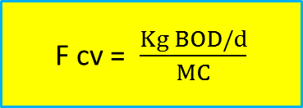
DIMENSIONAMENTO
FATTORE DI CARICO = CARICO ORGANICO GIORNALIERO/VOLUME MASSA DI CONTATTO
F cv = $\frac{Kg BOD/d}{MC}$
Cis = carico idraulico superficiale = $\frac{m3/h}{m2}$ =m/h
FILTRI A BASSO CARICO Fcv 0,1 – 0,4 (100 – 300 l/A.E.) – Cis=0,05 e 0,25 m/h
FILTRI AD ALTO CARICO Fcv 0,4- 1,10 (40 – 100 l/A.E.) --Cis = 0,6- 1,6 m/h
FILTRI AD ALTO CARICO : Alti carichi superficiali dovuti al ricircolo R= Qr/Qi =2/3
Ma questo comporta maggiori consumi energetici

Slide 34
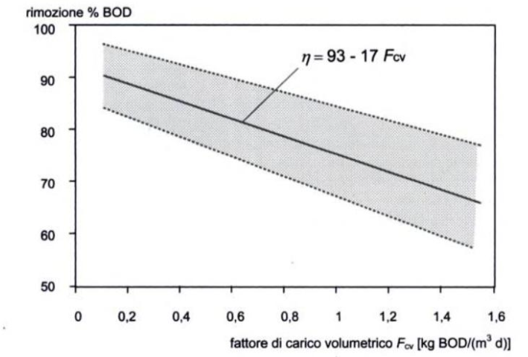
Rendimenti di depurazione filtri percolatori
Schreiber η =93 -17 Fcv
Η = rendimento dell’abbattimento de BOD (%)
Fcv = fattore di carico volumetrico

Slide 35
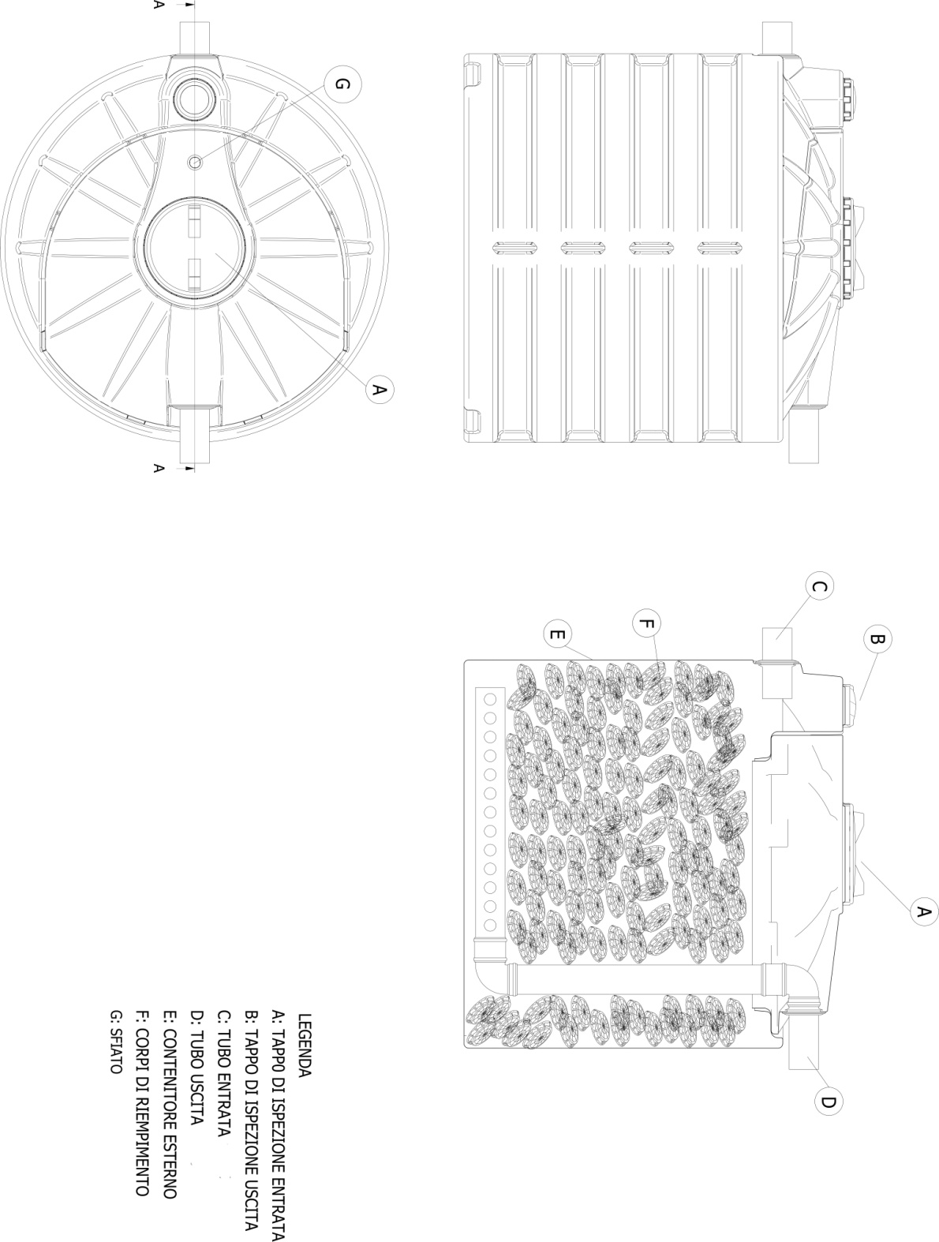
FAN ERU E FAE ERU (EMILIA ROMAGNA E UMBRIA)
MODELLO | DIAMETRO m | H Tot. (mm) | H in (mm) | H out (mm) | Diametro tubi (mm) | H Filtro(m) | Sup. Filtro (m²) | Vol. Filtro (m³) | S x h² | Q24 (m³/g) | A.E.
FANERU 1 | 1,31 | 1240 | 1030 | 935 | 110 | 0,86 | 1,35 | 1,159 | 1,00 | 0,2 | 1
FANERU 2 | 1,31 | 1760 | 1550 | 1455 | 110 | 1,25 | 1,35 | 1,684 | 2,10 | 0,4 | 2
FANERU 3 | 1,65 | 1700 | 1445 | 1330 | 125 | 1,2 | 2,14 | 2,565 | 3,08 | 0,6 | 3
FANERU 4 | 1,65 | 1990 | 1735 | 1620 | 125 | 1,4 | 2,14 | 2,992 | 4,19 | 0,8 | 4
FANERU 8 | 2,27 | 1900 | 1605 | 1475 | 125 | 1,42 | 4,05 | 5,744 | 8,16 | 1,6 | 8
FANERU 9 | 2,27 | 2430 | 2130 | 2000 | 125 | 1,5 | 4,05 | 6,068 | 9,10 | 1,8 | 9
FANERU 14 | 3,41 x 2,13 | 2140 | 1890 | 1835 | 125 | 1,5 | 6,27 | 9,405 | 14,11 | 2,8 | 14
S = N / h2
N = numero di AE
h = altezza del filtro (m)
S = superficie del filtro (mq)

Slide 36
VANTAGGI E SVANTAGGI PER I FILTRI PERCOLATORI
VANTAGGI
BUON ABBATTIMENTO DI SOSTANZA ORGANICA E UNA BUONA NITRIFICAZIONE PER GLI AEROBI
CONSUMI ENERGETICI NULLI
BASSA PROBLEMATICA DELLA SEDIMENTAZIONE (VISTO LA BIOMASSA ADESA)
ASSENZA DI ORGANICI MECCANICI
LAVORANO BENE CON LE PUNTE DI CARICO (TIPICHE DEI PICCOLI IMPIANTI)
SVANTAGGI
INTASAMENTO DEL FILTRO
ODORI SGRADEVOLI NELLE STAGIONI CALDE
POSSIBILITA’ DI INSETTI

Slide 37
IMPIANTI A FANGHI ATTIVI A BIOMASSA SOSPESA
SISTEMI CHE FURONO PROPOSTI CIRCA 100 ANNI DA FA(1914 -1920) (ARDERN – LOCKETT)
MISCELA AERATA (0,5-2 mg/l di O2 )
All’interno della miscela abbiamo seguenti fenomeni:
Ossidazione chimica (solfuri , solfuri di idrogeno, mercaptani) richiesta immediata di ossigeno
Fisici (agglomerazione dei solidi sedimentabili) (per liquami grezzi o sfuggiti alla sedimentazione primaria)
Adsorbimento (solidi colloidaili non sedimentabili) che vengono adsorbiti grazie alla ampia superficie dei fiocchi di fango( 2000 – 10000 mq /mc di miscela aerata)
Fenomeni biologici di assimilazione (sostanze disciolte che passano attraverso la membrana cellulare)
Sostanze sedimentabili

Slide 38
SCHEMI DEPURATIVI (PICCOLE COMUNITA’)
FANGHI DI RICIRCOLO
TRATTAMENTI PRELIMINARI
SEDIMENTAZIONE PRIMARIA
OSSIDAZIONE BIOLOGICA
SEDIMENTAZIONE SECODARIA
DISINFEZIONE
OSSIDAZIONE TOTALE
FANGHI DI RICIRCOLO
TRATTAMENTI PRELIMINARI
OSSIDAZIONE BIOLOGICA
SEDIMENTAZIONE SECODARIA
DISINFEZIONE
ALTI TEMPI DI RITENZIONE IDRAULICA
STABILIZZAZIONE DEL FANGO
ALTI VOLUMI IN GIOCO PER IL BIOLOGICO

Slide 39
ABBATTIMENTO DELL’ AZOTO
FANGHI DI RICIRCOLO
TRATTAMENTI PRELIMINARI
DENITRO
NITRO
SEDIMENTAZIONE SECODARIA
DISINFEZIONE
MISCELA AERATA

Slide 40
DIMENSIONAMENTO
AREAZIONE PROLUNGATA O OSSIDAZIONE TOTALE (Fc=0,02-0,05 a 0,01 – 0,15)
BASSO CARICO (Fc=0,2-0.3)
f/mt basso ----- forte competizione tra i batteri-------abbattimento spinto
f/mt basso ------- alte volumetrie
f/mt basso ------cannibalismo tra batteri -----bassa produzione dei fanghi di supero

Slide 41
Ricircolo fanghi
R= Qr/Qi=Ca/(Cr-Ca)
Ca= 3,5 Kg SS/mc
Cr= 8 – 10 Kg SS/mc
R può variare per:
Ipotesi 1) presenza di sostanze tossiche
Ipotesi 2 evitare i fenomeni di Rising
Sedimentazione
Cis= Q/A = [m/h] < 0.9 – 1 m/h – Q punta
<0,3/0,4 m/h– Q media
Pss =QCa/A =(Qi+Qr)Ca/A = 5 KgSS/mqh

Slide 42
Areazione
O = 2,5 - 3,5 Kg O2/Kg BOD5
O= I +a’ Fa + tb’Md/24 + 4,6 mTKN – 2,85m’N
I = richiesta immediata di ossigeno (2 mg/l) solfuri , solfiti ecc
Fa= BOD abbattuto nel sistema
-a’ = 0,65 coefficiente di respirazione per sintesi (0.65)
Md= la massa presente nel sistema
b’ = coefficiente di respirazione endogena (0.06)
t= tempo in ore di accensione delle soffianti
4,6= kg di O per trasformare in nitrati 1 kg di TKN
m=frazione di azoto nitrificato
N= azoto soggetto a denitrificazione
m’ = frazione di azoto soggetto a denitrificazione
2,85 kg di ossigeno recuperati per la riduzione di 1 kg NO3 in azoto gassoso

Slide 43
Sistemi di areazione
OC*= capacità di ossigenare della macchina
ß=rapporto di Conc di ossigeno a saturazione nella miscela aerata e conc di oss a saturazione in acqua pulita
Ce= concentrazione ossigeno nelle condizioni di esercizio (2 mg/l)
Cs20= concentrazione di ossigeno a saturazione nell’acqua pulita a T = 20°C
Csl=Concentrazione di ossigeno a saturazione in acqua pulita
a= fattore di trasferimento di ossigeno nella miscela aerata e in acqua pulita
T= temperatura di esercizio
Miscelazione : gli areatori devono garantire la miscelazione del refluo (15- 20 W/mc)

Slide 44
Il fango
SVI= Indice del fango= Volume che assume un grammo di sostanze secche del fango lasciato decantare ½ ora [cm3/g]
Csvi= 1/SVI [g/cm3]
Fanghi con basso valore di SVI (poco sedimentabili- “malati” BULKING (fanghi filamentosi
Si possono usare prodotti flocculanti che appesantiscono il fango

Slide 45
Rising del fango
In impianti dove è presente una denitrificazione spinta all’interno del sedimentatore si crea denitrificazione con liberazione di azoto gassoso che può inficiare la sedimentazione del fango
Rimedio: Controllando l’ossigeno in vasca e evitando la nitrificazione o inserendo la predenitrificazione

Slide 46
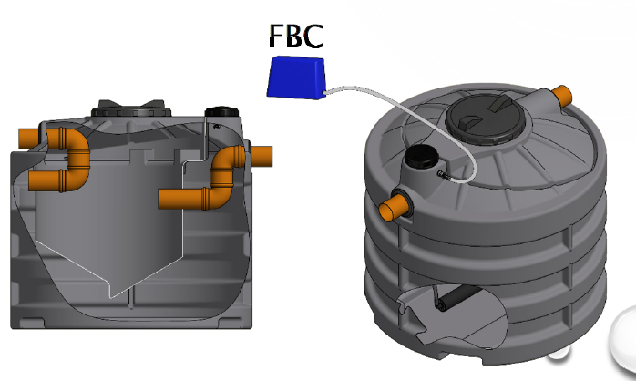
FBC (IMPIANTO A FANGHI ATTIVI A BASSO CARICO)
FBC |  | ABITANTI EQUIVALENTI | ALTEZZA TOTALE | ALTEZZA INGRESSO | ALTEZZA USCITA | DIAMETRO | VOLUME SEDIMENTATORE | VOLUME DIGESTORE | TEMPO DI RITENZIONE AERAZIONE | TEMPO DI RITENZIONE SEDIMENTAZIONE | POTENZA COMPRESSORE | POTENZA COMPRESSORE
MODELLO | CODICE | A.E. | mm | mm | mm | mm | LITRI | LITRI | ORE | ORE | Watt | Watt
FBC 6 | A5D1006 | 6 | 1240 | 1115 | 1030 | 1310 | 255 | 730 | 110 | 93,5 | 31 | 31
FBC 9 | A5D1009 | 9 | 1500 | 1375 | 1290 | 1310 | 365 | 930 | 110 | 119,5 | 31 | 31
FBC 12 | A5D1012 | 12 | 1760 | 1635 | 1550 | 1310 | 490 | 1240 | 110 | 145,5 | 31 | 31
FBC 15 | A5D1015 | 15 | 1700 | 1525 | 1445 | 1650 | 630 | 1520 | 125 | 133 | 64 | 64
FBC 18 | A5D1018 | 18 | 1990 | 1815 | 1735 | 1650 | 760 | 1920 | 125 | 162 | 91 | 91
FBC 25 | A5D1025 | 25 | 2280 | 2105 | 2025 | 1650 | 1000 | 2520 | 125 | 191 | 160 | 160
FBC 35 | A5D1035 | 35 | 1900 | 1705 | 1605 | 2270 | 1450 | 3610 | 160 | 147,5 | 160 | 160
FBC 50 | A5D1050 | 50 | 2430 | 2230 | 2130 | 2270 | 2050 | 5050 | 160 | 200 | 230 | 230

Slide 47
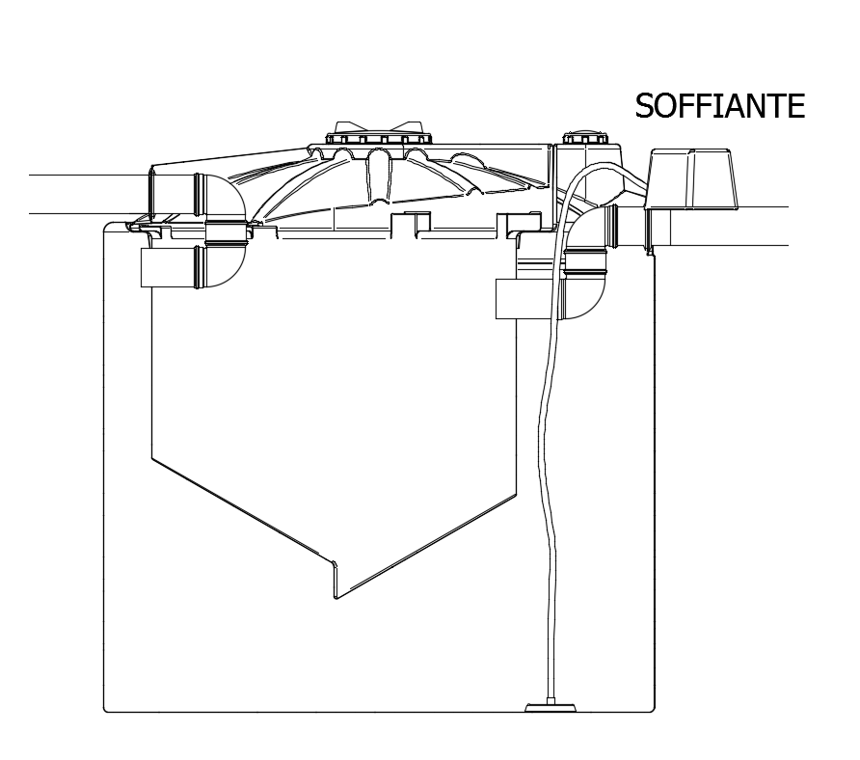
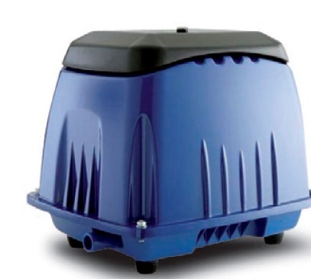
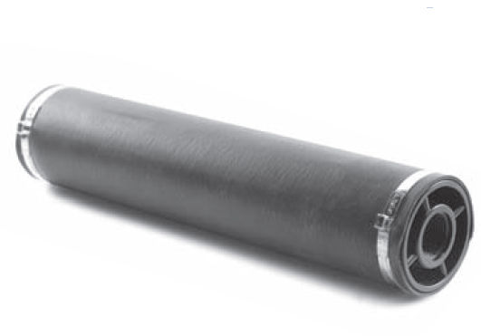

Slide 48
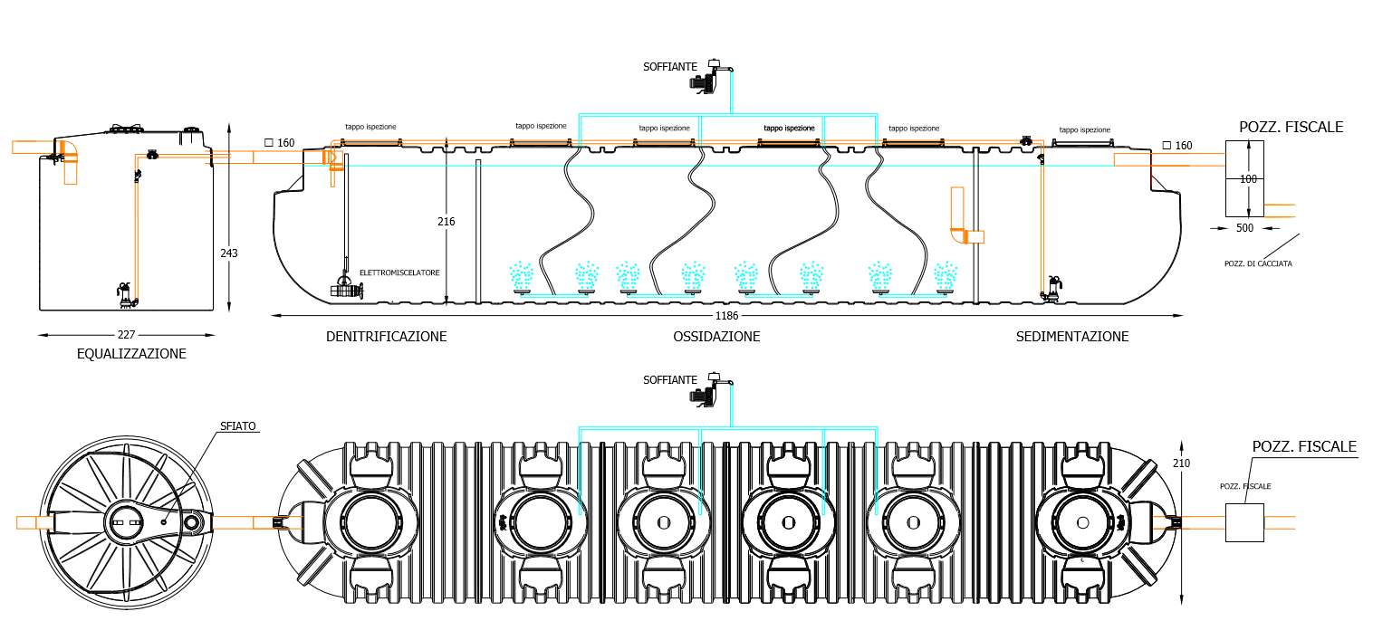
DENITRO - NITRO
AMMONIACA
C5H7O2N+5O2 5CO2 + 2H2O + NH3
2NH3 + 3 O2 2 NO2⁻ +2 H⁺ + ACQUA
NITROSOMAS
NITRO
NITRITI
2 NO2⁻ + O2 2 NO₃⁻
NITRATI
NITROBACTER
NO₃⁻ NO2 N2
DENITRIFICAZIONE

Slide 49
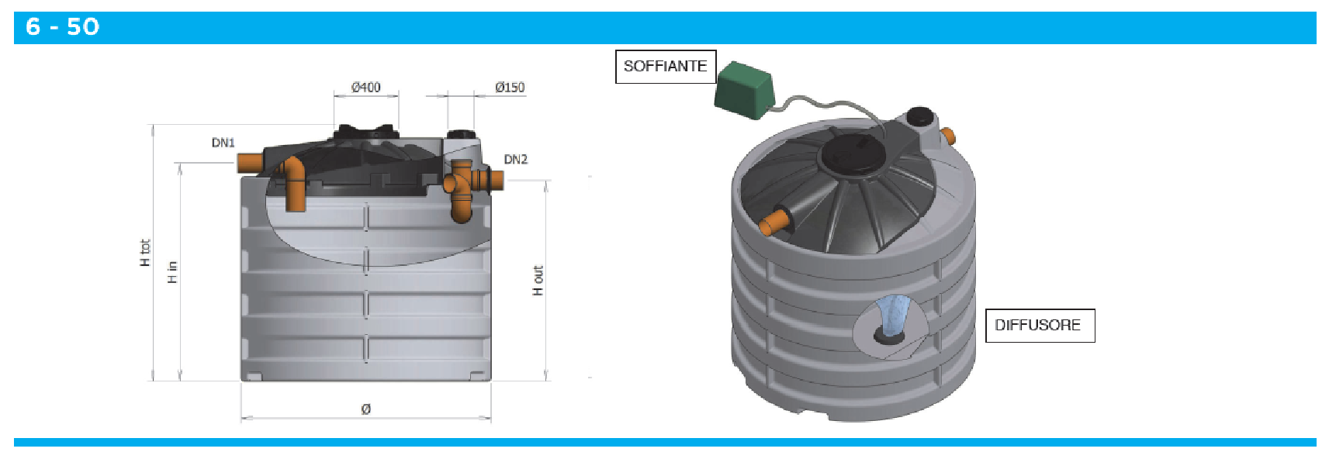
FOT (IMPIANTO A OSSIDAZIONE TOTALE)
FOT |  | ABITANTI EQUIVALENTI | ALTEZZA TOTALE | ALTEZZA INGRESSO | ALTEZZA USCITA | DIAMETRO | DIAMETRO TUBI | VOLUME TOTALE | TEMPO DI RITENZIONE | POTENZA COMPRESSORE
MODELLO | CODICE | A.E. | mm | mm | mm | mm | LITRI | LITRI | ORE | Watt
FOT 6 | A5D2006 | 6 | 1240 | 1030 | 935 | 1310 | 110 | 985 | 110 | 31
FOT 9 | A5D2009 | 9 | 1500 | 1290 | 1195 | 1310 | 110 | 1295 | 110 | 31
FOT 12 | A5D2012 | 12 | 1760 | 1550 | 1455 | 1310 | 110 | 1730 | 110 | 31
FOT 15 | A5D2015 | 15 | 1700 | 1445 | 1330 | 1650 | 125 | 2150 | 125 | 64
FOT 18 | A5D2018 | 18 | 1990 | 1735 | 1620 | 1650 | 125 | 2680 | 125 | 91
FOT 25 | A5D2025 | 25 | 2280 | 2025 | 1910 | 1650 | 125 | 3520 | 125 | 160
FOT 35 | A5D2035 | 35 | 1900 | 1605 | 1475 | 2270 | 160 | 5060 | 160 | 160
FOT 50 | A5D2050 | 50 | 2430 | 2130 | 2000 | 2270 | 160 | 7100 | 160 | 230

Slide 50
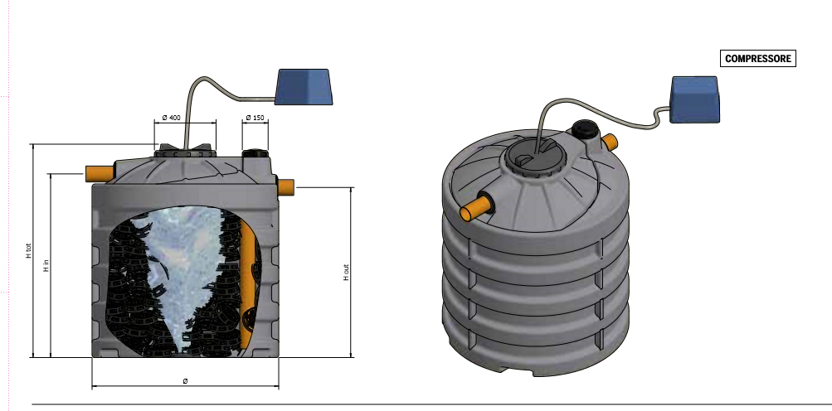
FPAI - FPAI SUPERIOR (FILTRO PERCOLATORE AD ARIA INSUFFLATA)
FPAI |  | ABITANTI EQUIVALENTI | PORTATA GIORNALIERA | PORTATA DI PUNTA | CARICO ORGANICO GIORNALIERO IN INGRESSO BOD5 | VOLUMI DI INGOMBRO TOTALI | INGOMBRO PERCOLATORE Ø x h | ALTEZZA TOTALE | ALTEZZA INGRESSO | ALTEZZA USCITA | POTENZA COMPRESSORE | DIAMETRO TUBI
MODELLO | CODICE | A.E. | (m3/g) | (m3/h) | Kg/g | m³ | cm | mm | cm | cm | Watt | mm
FPAI 6 |  | 6 | 1,2 | 0,12 | 0,252 | 1,67 | 131 x 124 | 1240 | 103 | 93,5 | 31 | 110
FPAI 9 |  | 9 | 1,8 | 0,18 | 0,378 | 2,02 | 131 x 150 | 1760 | 129 | 119,5 | 31 | 110
FPAI 12 |  | 12 | 2,4 | 0,24 | 0,504 | 2,37 | 131 x 176 | 1700 | 155 | 145,5 | 31 | 110
FPAI 15 |  | 15 | 3 | 0,3 | 0,63 | 3,63 | 165 x 170 | 1990 | 144,5 | 133 | 64 | 125
FPAI 18 |  | 18 | 3,6 | 0,36 | 0,756 | 4,25 | 165 x 199 | 1900 | 173,5 | 162 | 91 | 125
FPAI 25 |  | 25 | 5 | 0,5 | 1,05 | 4,87 | 165 x 228 | 2430 | 202,5 | 191 | 160 | 125
FPAI 35 |  | 35 | 7 | 0,7 | 1,47 | 7,69 | 227 x 190 | 2140 | 160,5 | 147,5 | 160 | 160
FPAI 50 |  | 50 | 10 | 1 | 2,1 | 9,83 | 227 x 243 | 2140 | 213 | 200 | 230 | 160

Slide 51
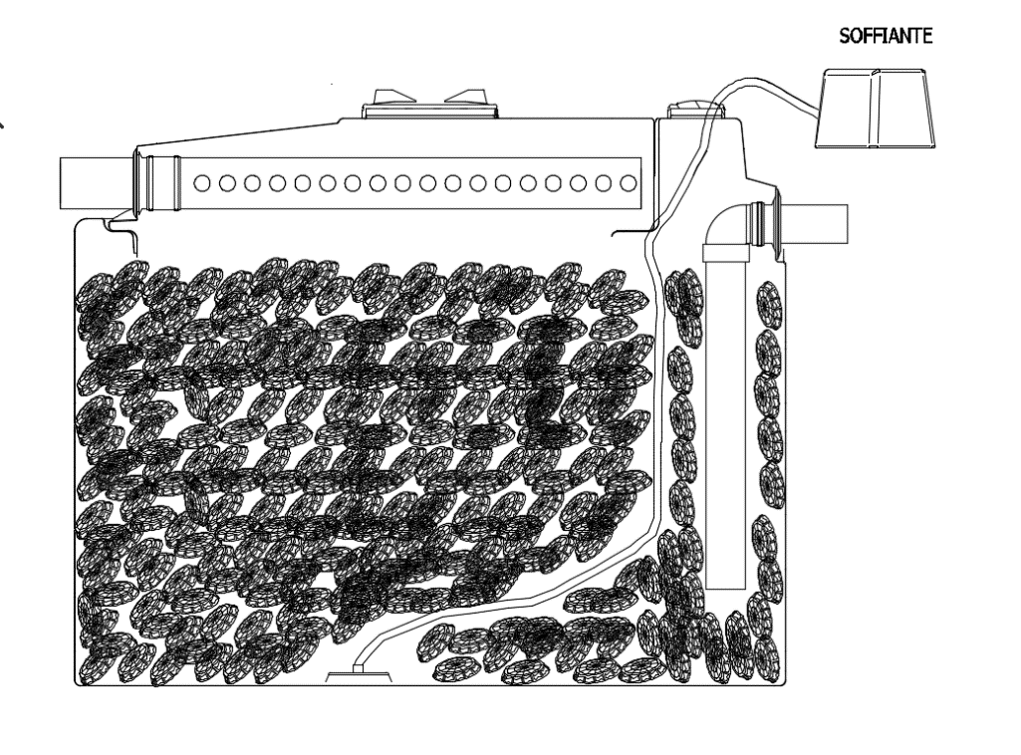



FPAI SUPERIOR |  | ABITANTI EQUIVALENTI | PORTATA GIORNALIERA | PORTATA DI PUNTA | CARICO ORGANICO GIORNALIERO IN INGRESSO BOD5 | VOLUMI DI INGOMBRO TOTALI | INGOMBRO PERCOLATORE Ø x h | ALTEZZA TOTALE | ALTEZZA INGRESSO | ALTEZZA USCITA | POTENZA COMPRESSORE | DIAMETRO TUBI
MODELLO |  | A.E. | (m3/g) | (m3/h) | Kg/g | m³ | cm | mm | cm | cm | Watt | mm
FPAI SUPERIOR 3 |  | 3 | 0,6 | 0,06 | 0,13 | 1,67 | 131 x 124 | 1240 | 103 | 93,5 | 31 | 110
FPAI SUPERIOR 4 |  | 4 | 0,8 | 0,08 | 0,17 | 2,02 | 131 x 150 | 1760 | 129 | 119,5 | 31 | 110
FPAI SUPERIOR 6 |  | 6 | 1,2 | 0,12 | 0,25 | 2,37 | 131 x 176 | 1700 | 155 | 145,5 | 31 | 110
FPAI SUPERIOR 7 |  | 7 | 1,4 | 0,14 | 0,29 | 3,63 | 165 x 170 | 1990 | 144,5 | 133 | 64 | 125
FPAI SUPERIOR 9 |  | 9 | 1,8 | 0,18 | 0,38 | 4,25 | 165 x 199 | 1900 | 173,5 | 162 | 91 | 125
FPAI SUPERIOR 12 |  | 12 | 2,4 | 0,24 | 0,50 | 4,87 | 165 x 228 | 2430 | 202,5 | 191 | 160 | 125
FPAI SUPERIOR 17 |  | 17 | 3,4 | 0,34 | 0,71 | 7,69 | 227 x 190 | 2140 | 160,5 | 147,5 | 160 | 160
FPAI SUPERIOR 25 |  | 25 | 5 | 0,50 | 1,05 | 9,83 | 227 x 243 | 2140 | 213 | 200 | 230 | 160

Slide 52
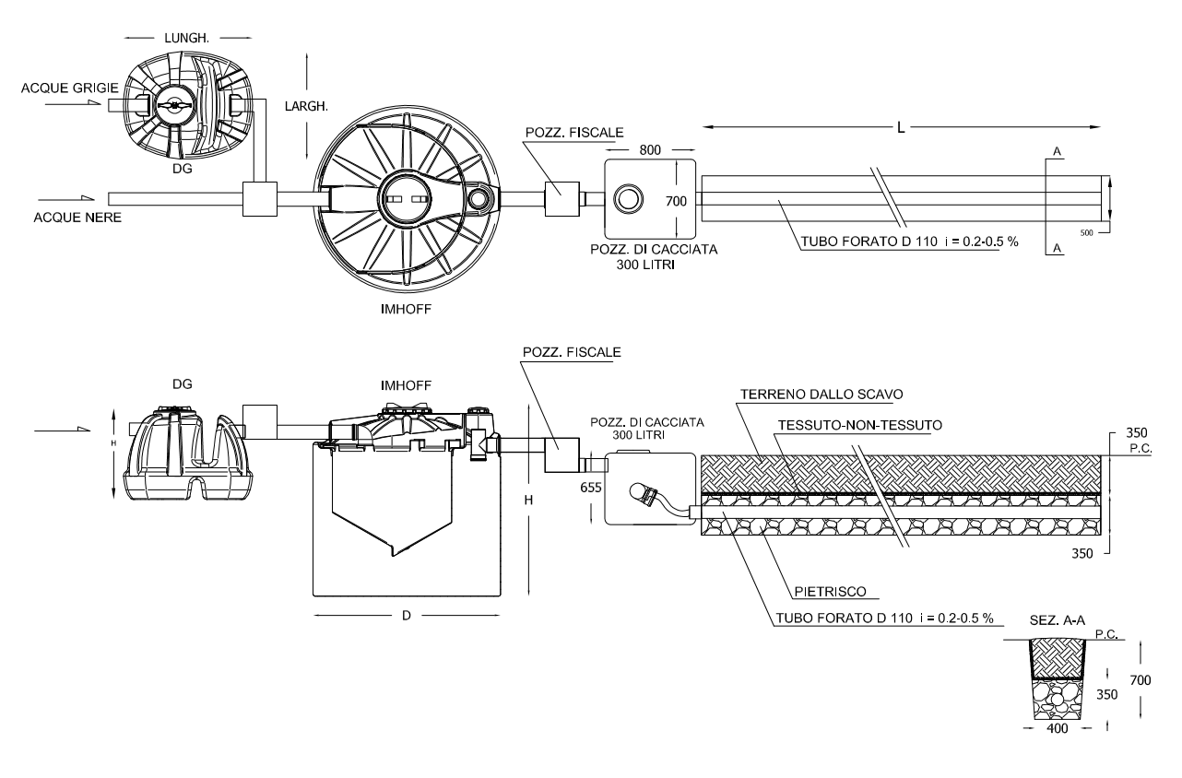
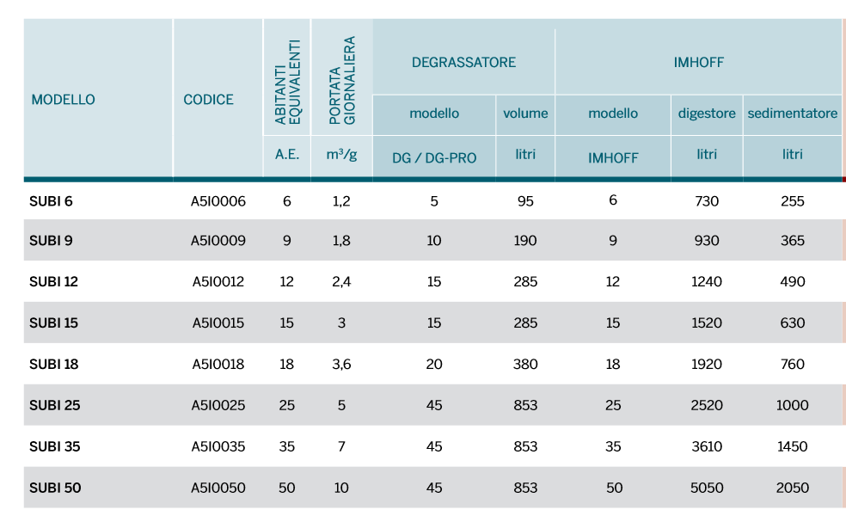
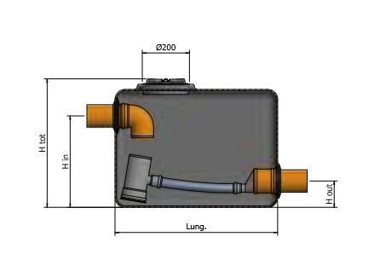
SUBI (SUBIRRIGAZIONE)

Slide 53
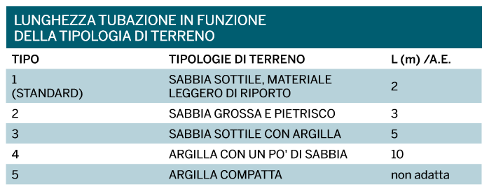

Slide 54
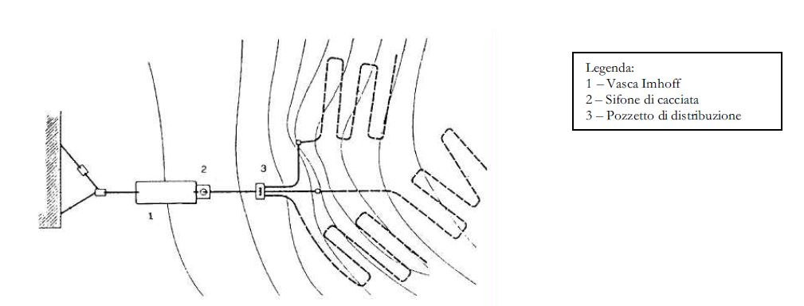
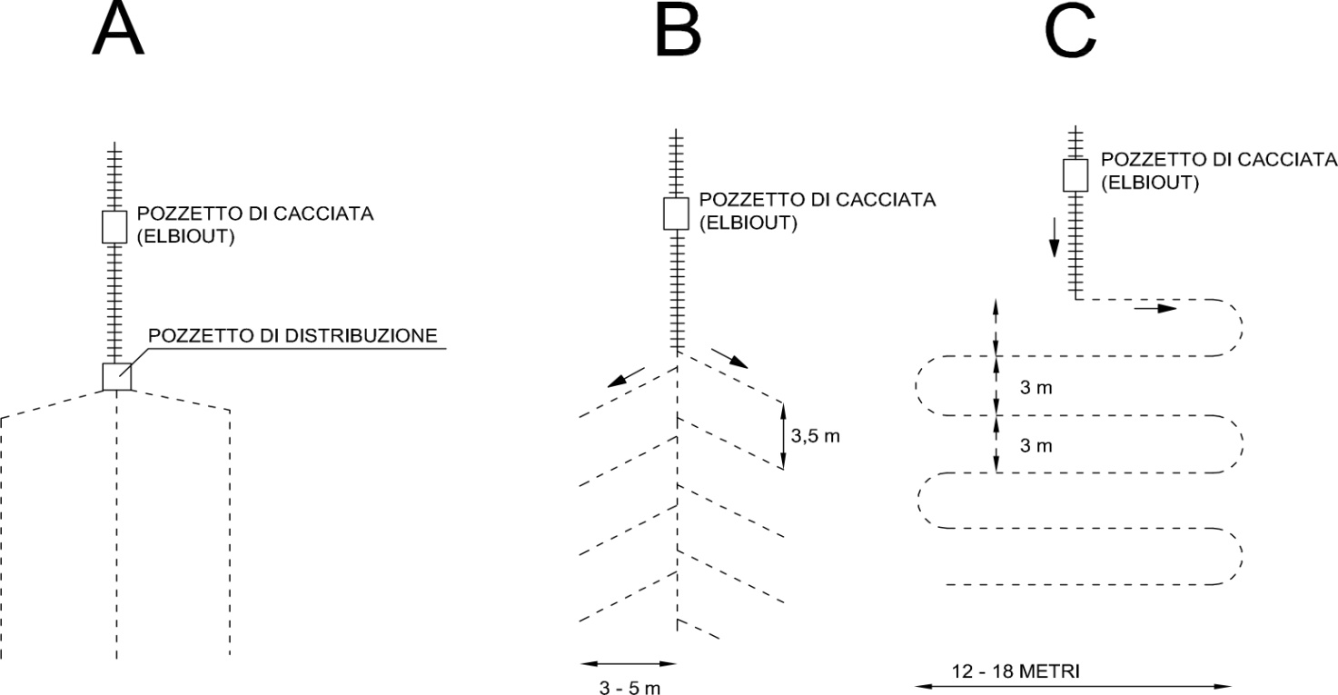

Slide 55
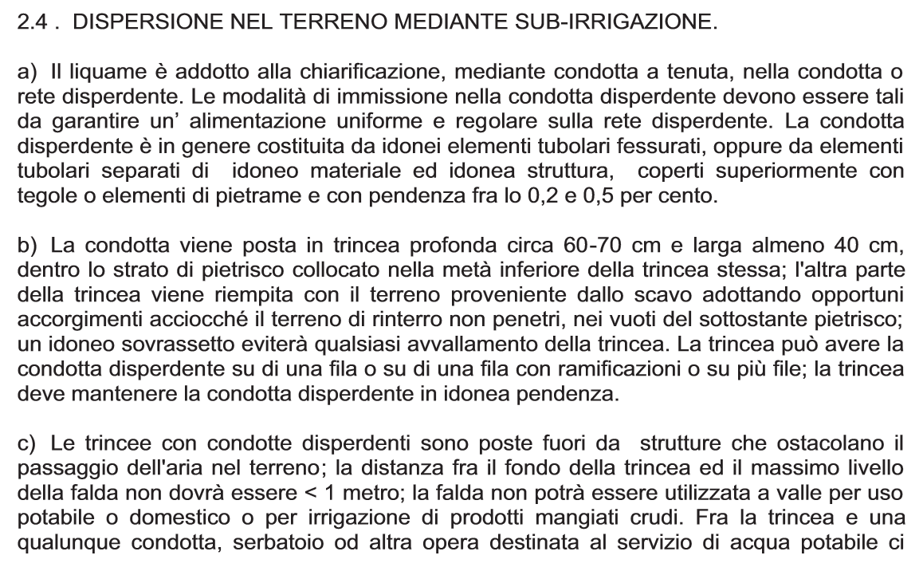
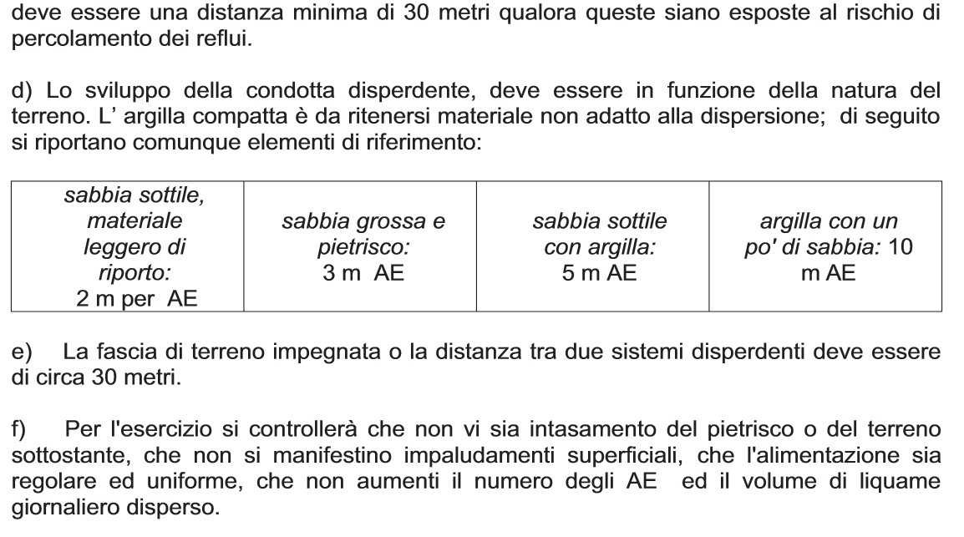
8 settembre 2008, n. 46-R (TOSCANA)

Slide 56
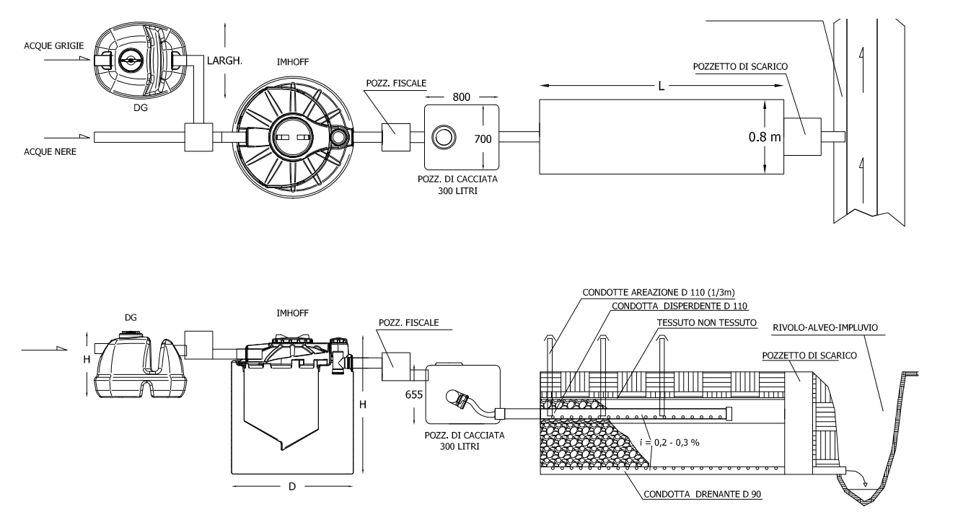
DRENASUB

Slide 57
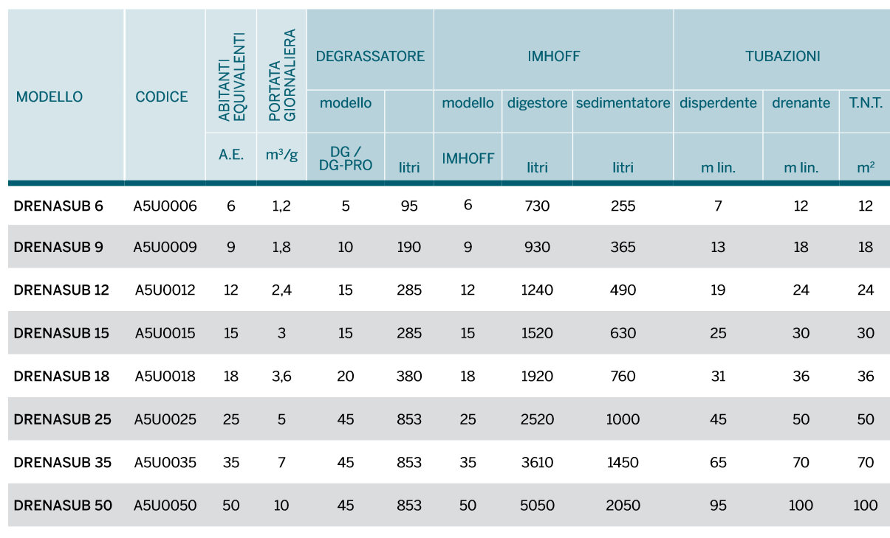


Slide 58
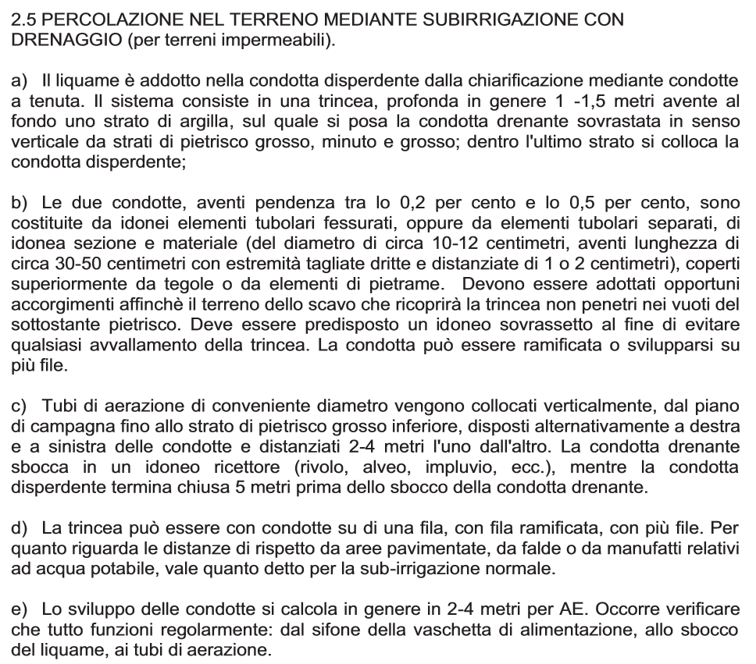
…..PER LA TOSCANA

Slide 59
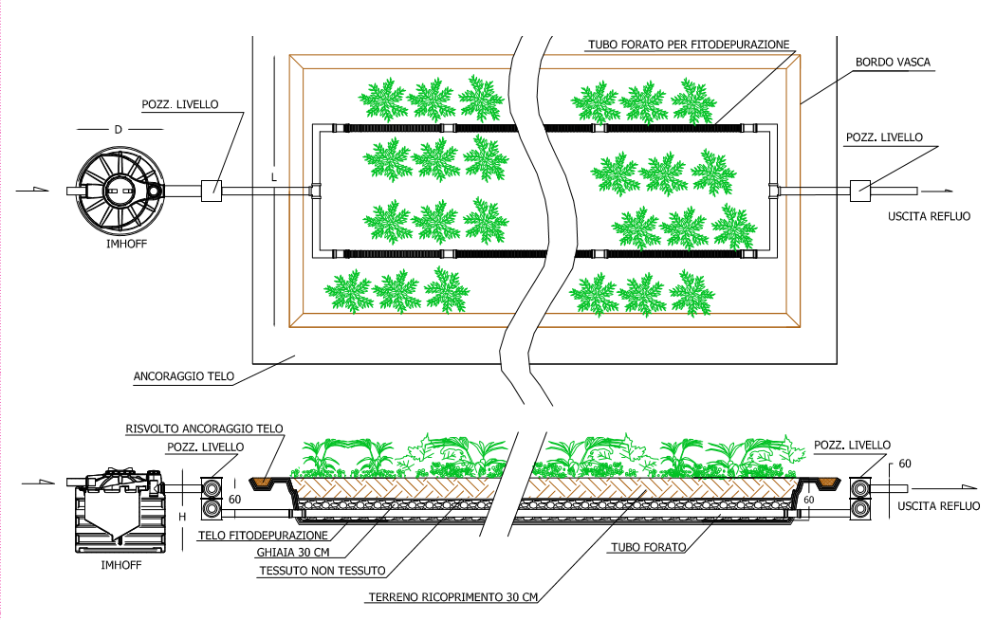
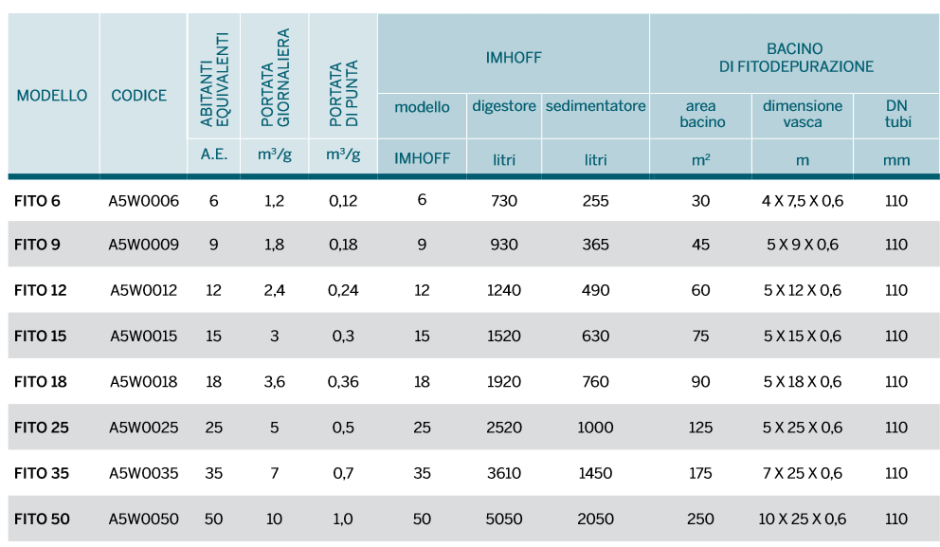
FITO (FITODEPURAZIONE)

Slide 61
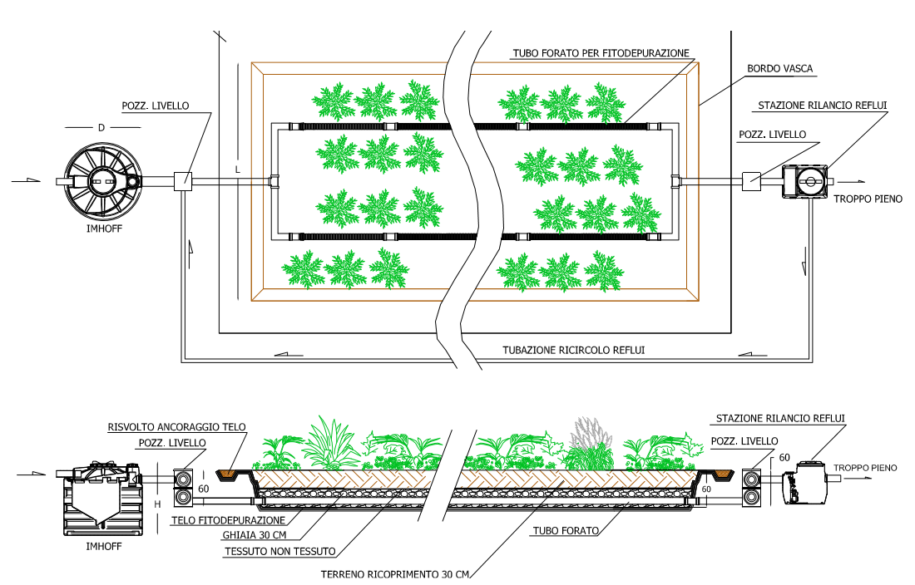
EVAPO (EVAPOTRASPIRAZIONE)

Slide 62
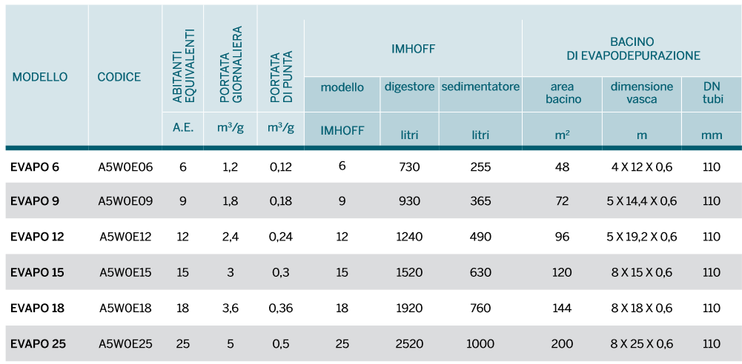
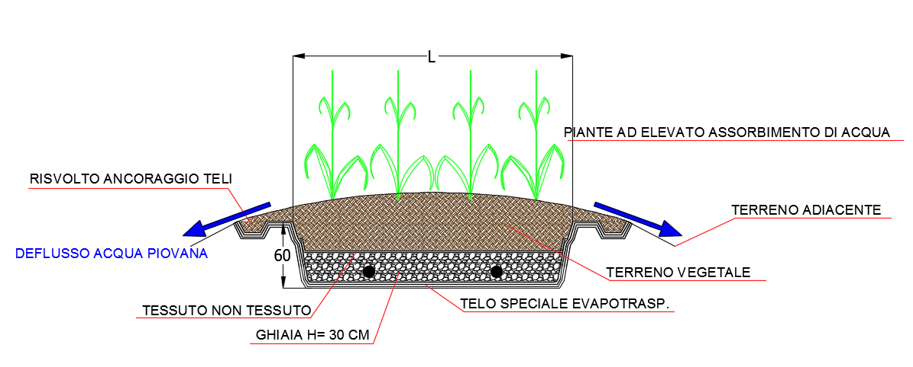

Slide 63
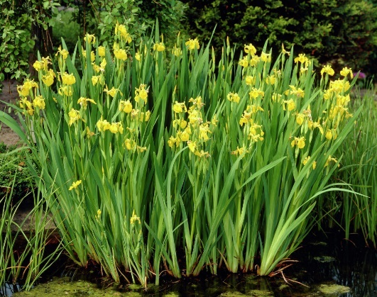





ESSENZE ARBORE PER FITO E EVAPO
IRIS
PSEUDACORUS
LAUROCERASUS
FELCI
ASTILBE
NEPETA MUSSINI
BAMBU’

Slide 64

SCARICO IN ACQUE SUPRFICIALI TOSCANA

Slide 65

SCARICO IN ACQUE MARINO COSTIERE TOSCANA

Slide 66
Riuso delle acque
Parchi
Campi da golf
Giardini
Campi sportivi
Aree spartitraffico
Acque irrigue ricche di azoto e fosforo (fertirrigazione)
Trattamenti spinti:
Fpai superior (+ fitodepurazione)
Mbr
Irrigazione per aspersione (areosols)
Irrigazione a goccia
Subirrigazione (riduzione areosols- possibilità di usufruire del parco ecc.

Slide 67
TRATTAMENTI ACQUE METEORICHE
DISSABBIATORE/DEFANGATORE;
OIL; (PUBBLICA FOGNATURA)
OIL C; (TAB. 3)
TRATTAMENTO IN CONTINUO:
EPRAIN C; (PUBBLICA FOGNATURA)
EPRAIN C FC; (TAB. 3)
TRATTAMENTO CON ACCUMULO:
EPRAIN ACC; (PUBBLICA FOGNATURA)
EPRAIN ACC FC; (TAB. 3)

Slide 68
NORMATIVA
Acque meteoriche di dilavamento
D.L.vo 152/2006 ART. 113
(acque meteoriche di dilavamento e acque di prima pioggia)
1. Ai fini della prevenzione di rischi idraulici ed ambientali, le regioni, previo parere del Ministero dell'ambiente e della tutela del territorio, disciplinano e attuano:
a) le forme di controllo degli scarichi di acque meteoriche di dilavamento provenienti da reti fognarie separate;
b) i casi in cui può essere richiesto che le immissioni delle acque meteoriche di dilavamento, effettuate tramite altre condotte separate, siano sottoposte a particolari prescrizioni, ivi compresa l'eventuale autorizzazione.
2. Le acque meteoriche non disciplinate ai sensi del comma 1 non sono soggette a vincoli o prescrizioni derivanti dalla parte terza del presente decreto.
3. Le regioni disciplinano altresì i casi in cui può essere richiesto che le acque di prima pioggia e di lavaggio delle aree esterne siano convogliate e opportunamente trattate in impianti di depurazione per particolari condizioni nelle quali, in relazione alle attività svolte, vi sia il rischio di dilavamento da superfici impermeabili scoperte di sostanze pericolose o di sostanze che creano pregiudizio per il raggiungimento degli obiettivi di qualità dei corpi idrici.
4. E' comunque vietato lo scarico o l'immissione diretta di acque meteoriche nelle acque sotterranee.

Slide 69




Slide 70


Slide 71

Casistica generale acque di dilavamento

Slide 72

OIL E OIL C

Slide 73
Deoliatori/Dissabbiatori (UNI 858)
DISOLEATORE OIL
MODELLO | CODICE | MQ (COPERTI) | MQ SCOPERTI) | H TOT (mm) | H ing (mm) | H out (mm) | Diam. (mm) | Lt /s | Litri OLI | Litri tot. | DN1/DN2
OIL-6 | ASR0C06 | 875 | 315 | 1240 | 1030 | 935 | 1310 | 2 | 58 | 985 | 110
OIL-9 | ASR0C09 | 1125 | 440 | 1500 | 1290 | 1195 | 1310 | 2,5 | 74 | 1295 | 110
OIL-12 | ASR0C12 | 1560 | 560 | 1760 | 1550 | 1455 | 1310 | 3,5 | 105 | 1730 | 110
OIL-15 | ASR0C15 | 1940 | 750 | 1700 | 1445 | 1330 | 1650 | 4,3 | 130 | 2150 | 125
OIL-18 | ASR0C18 | 2375 | 940 | 1990 | 1735 | 1620 | 1650 | 5,2 | 160 | 2680 | 125
OIL-25 | ASR0C25 | 3125 | 1250 | 2280 | 2025 | 1910 | 1650 | 7 | 205 | 3520 | 125
OIL-35 | ASR0C35 | 4500 | 1820 | 1900 | 1605 | 1475 | 2270 | 10 | 300 | 5060 | 160
OIL-50 | ASR0C50 | 6370 | 2500 | 2430 | 2130 | 2000 | 2270 | 16 | 420 | 7100 | 160
DISOLEATORE OIL C (FILTRO A COALESCENZA)
MODELLO | CODICE | MQ (COPERTI) | MQ SCOPERTI) | H TOT (mm) | H ing (mm) | H out (mm) | Diam. (mm) | Lt /s | Litri OLI | Litri tot. | DN1/DN2
OIL-C6 | ASR0C06 | 875 | 315 | 1240 | 1030 | 935 | 1310 | 2 | 58 | 985 | 110
OIL-C9 | ASR0C09 | 1125 | 440 | 1500 | 1290 | 1195 | 1310 | 2,5 | 74 | 1295 | 110
OIL-C12 | ASR0C12 | 1560 | 560 | 1760 | 1550 | 1455 | 1310 | 3,5 | 105 | 1730 | 110
OIL-C15 | ASR0C15 | 1940 | 750 | 1700 | 1445 | 1330 | 1650 | 4,3 | 130 | 2150 | 125
OIL-C18 | ASR0C18 | 2375 | 940 | 1990 | 1735 | 1620 | 1650 | 5,2 | 160 | 2680 | 125
OIL-C25 | ASR0C25 | 3125 | 1250 | 2280 | 2025 | 1910 | 1650 | 7 | 205 | 3520 | 125
OIL-C35 | ASR0C35 | 4500 | 1820 | 1900 | 1605 | 1475 | 2270 | 10 | 300 | 5060 | 160
OIL-C50 | ASR0C50 | 6370 | 2500 | 2430 | 2130 | 2000 | 2270 | 14 | 420 | 7100 | 160

Slide 74


DISOLEATORI
MODELLO | CODICE | MQ (COPERTI) | MQ SCOPERTI) | H TOT (mm) | H ing (mm) | H out (mm) | Diam. (mm) | Lt /s | Litri OLI | Litri tot. | DN1/DN2
OIL-6 | ASR0C06 | 875 | 315 | 1240 | 1030 | 935 | 1310 | 2 | 58 | 985 | 110
OIL-9 | ASR0C09 | 1125 | 440 | 1500 | 1290 | 1195 | 1310 | 2,5 | 74 | 1295 | 110
OIL-12 | ASR0C12 | 1560 | 560 | 1760 | 1550 | 1455 | 1310 | 3,5 | 105 | 1730 | 110
OIL-15 | ASR0C15 | 1940 | 750 | 1700 | 1445 | 1330 | 1650 | 4,3 | 130 | 2150 | 125
OIL-18 | ASR0C18 | 2375 | 940 | 1990 | 1735 | 1620 | 1650 | 5,2 | 160 | 2680 | 125
OIL-25 | ASR0C25 | 3125 | 1250 | 2280 | 2025 | 1910 | 1650 | 7 | 205 | 3520 | 125
OIL-35 | ASR0C35 | 4500 | 1820 | 1900 | 1605 | 1475 | 2270 | 10 | 300 | 5060 | 160
OIL-50 | ASR0C50 | 6370 | 2500 | 2430 | 2130 | 2000 | 2270 | 16 | 420 | 7100 | 160
PIOVOSITA’ = 5,8 – 6,3 L/S X 1000 MQ
TAGLIA DISOLEATORE

Slide 75




PROBLEMA IDROLOGICO DEI DISOLEATORI
GUMBEL
$${h=a∗t}^{n}$$
$${h=a∗t}^{n}$$

Slide 76



Slide 77
DISSABBIATORI/DEFANGATORI
DISSABBIATORE | AREA PIAZZALE SCOPERTO | AREA PIAZZALE COPERTO | PORTATA | VOLUME UTILE | INGOMBRO DISSABBIATORE Ø x h | DIAMETRO TUBI | ALTEZZA INGRESSO | ALTEZZA USCITA
ARTICOLO | MQ | MQ | L/S | LITRI | cm | mm | cm | cm
ELBI-DIS 370 | 370 | 740 | 2 | 853 | 131 x 124 | 110 | 103 | 93,5
ELBI-DIS 500 | 500 | 1000 | 2,8 | 1150 | 131 x 150 | 110 | 129 | 119,5
ELBI-DIS 640 | 640 | 1280 | 3,5 | 1490 | 131 x 176 | 110 | 155 | 145,5
ELBI-DIS 940 | 940 | 1880 | 5,2 | 2170 | 165 x 170 | 125 | 144,5 | 133
ELBI-DIS 1150 | 1150 | 2300 | 6,3 | 2740 | 165 x 199 | 125 | 173,5 | 162
ELBI-DIS 1400 | 1400 | 2800 | 7,7 | 3310 | 165 x 228 | 125 | 202,5 | 191
ELBI-DIS 2000 | 2000 | 4000 | 11 | 4710 | 227 x 190 | 160 | 160,5 | 147,5
ELBI-DIS 2900 | 2900 | 5800 | 16 | 6710 | 227 x 243 | 160 | 213 | 200

Slide 78


Slide 79

EPRAIN C – EPRAIN C – F.C.

Slide 80


Slide 82


Slide 83

EPRAIN ACC – EPRAIN ACCC – F.C.

Slide 84


Slide 85

CARWASH

Slide 86

WASH PF

Slide 87


Slide 88

WASH T3

Slide 89


Slide 90

WASH T4

Slide 91


Slide 92

LAMINAZIONE

Slide 93

Recupero dell’acqua piovana e Trammento dei reflui per uso irruguo

Slide 94


Slide 95



Slide 96



Slide 97



Slide 98


Slide 99


Slide 100


Slide 101


Slide 102


Slide 103



Slide 104



Slide 105



Slide 106



POSA IN OPERA

Slide 107

CHIMICA
IDRAULICA
MECCANICA
DEPURAZIONE ACQUE REFLUE
IDROLOGIA
GEOTECNICA
BIOLOGIA

Slide 108
GRAZIE PER L’ ATTENZIONE !!

